Slide 1
Sentiero Roma Val di Mello
31 luglio/01 agosto 2010

Slide 2
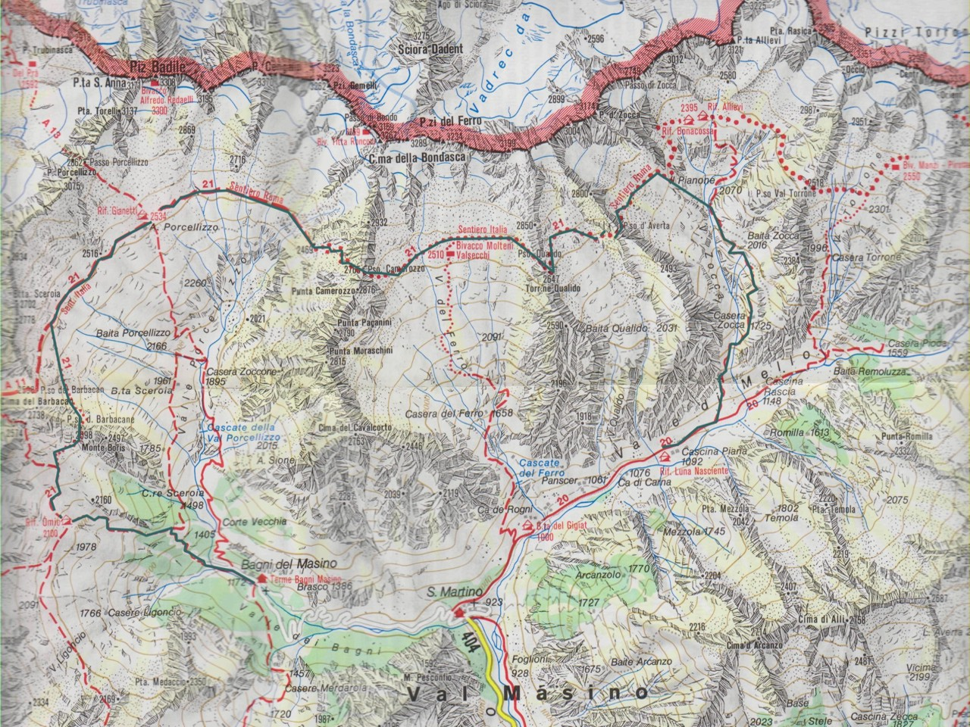
In verde il percorso fatto nei 2 giorni previsti

Slide 3
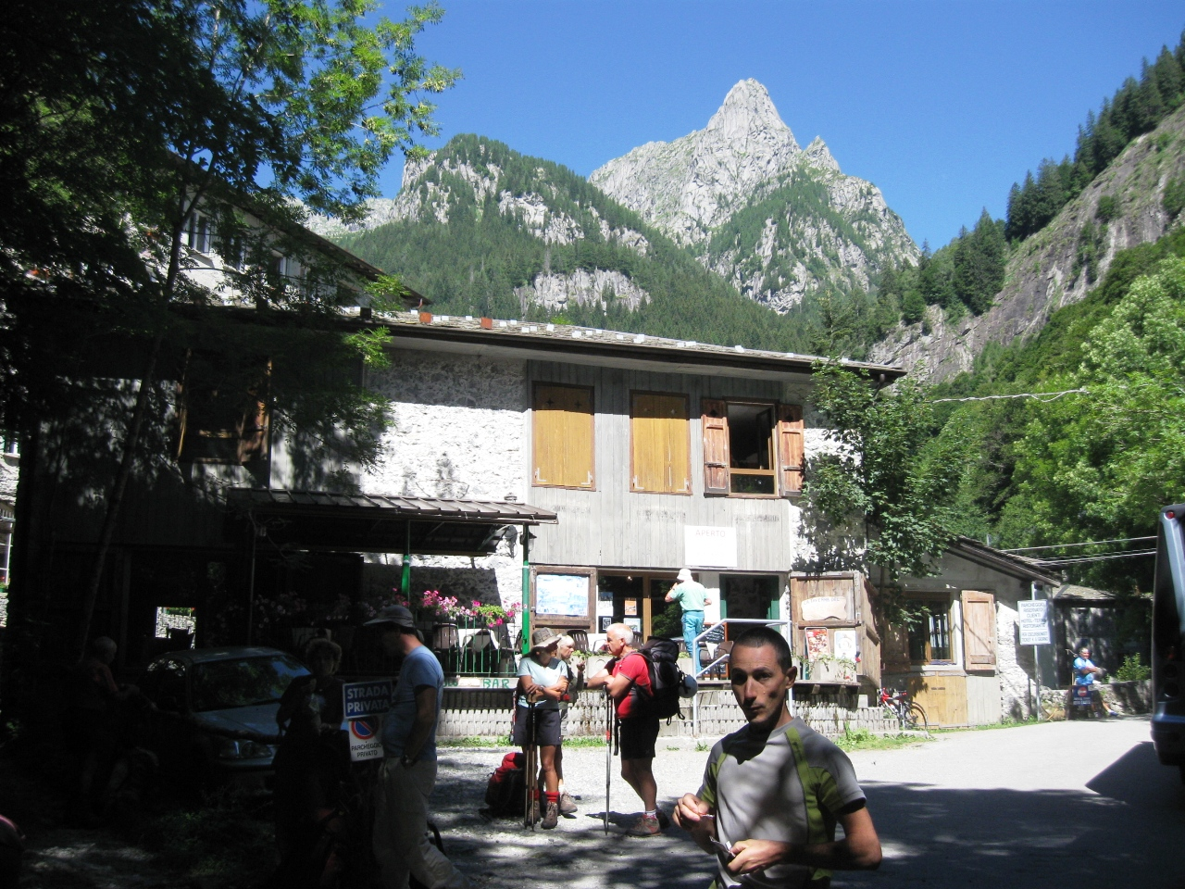

Slide 4
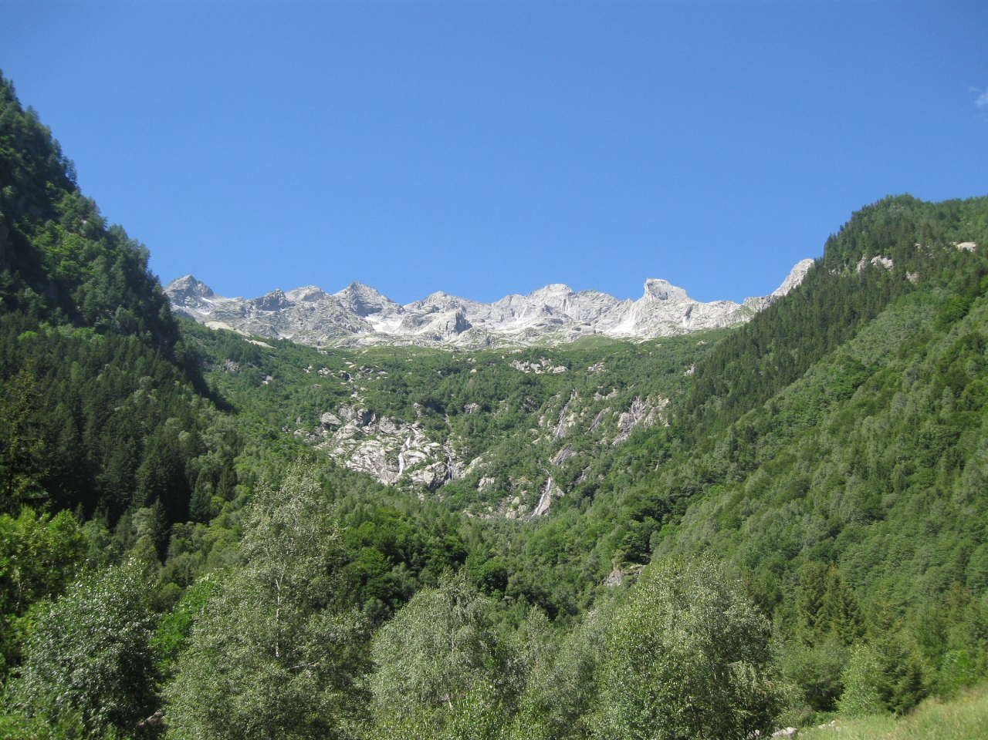

Slide 5
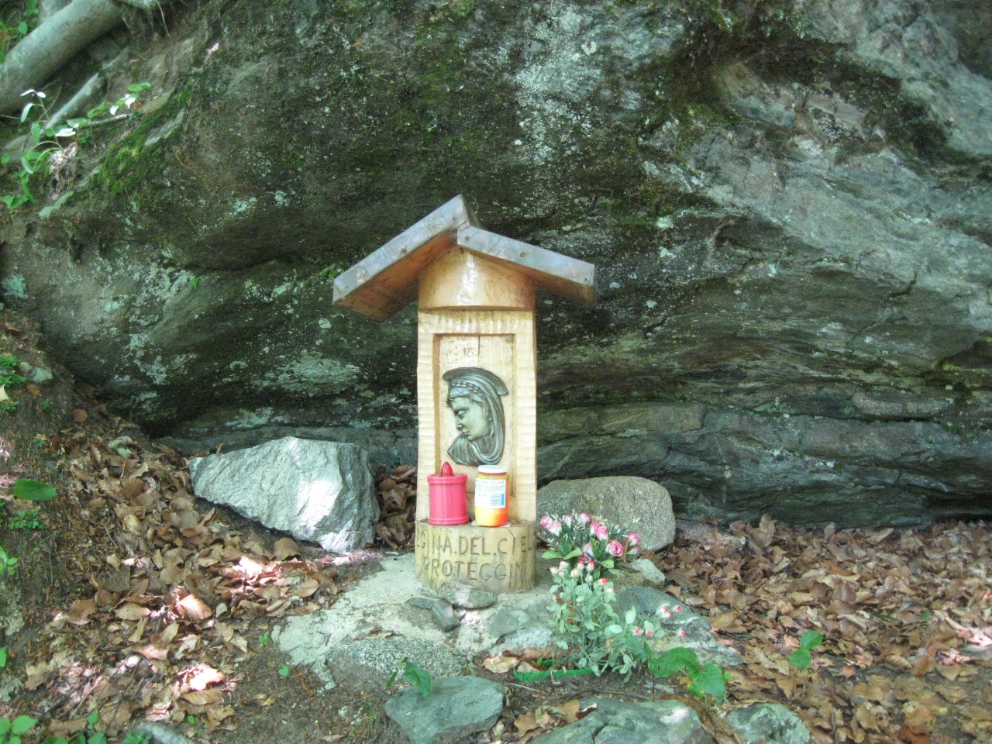

Slide 6
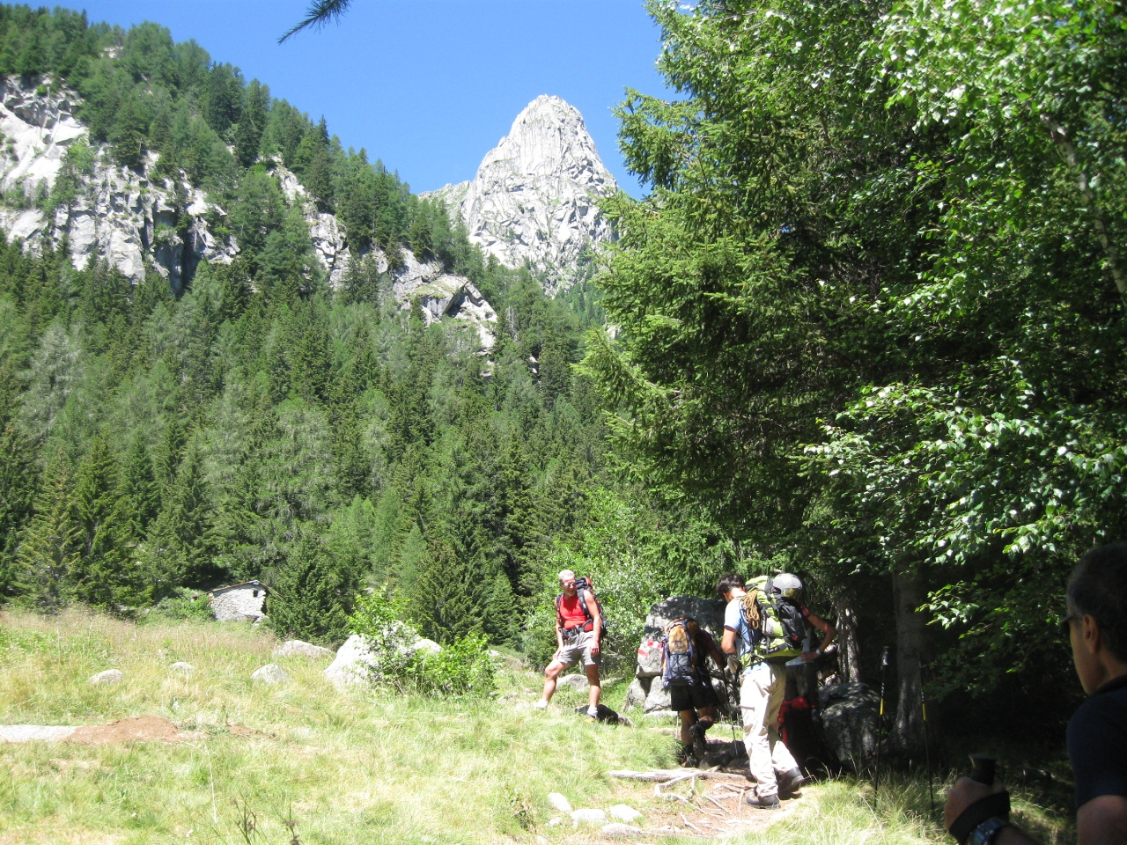

Slide 7
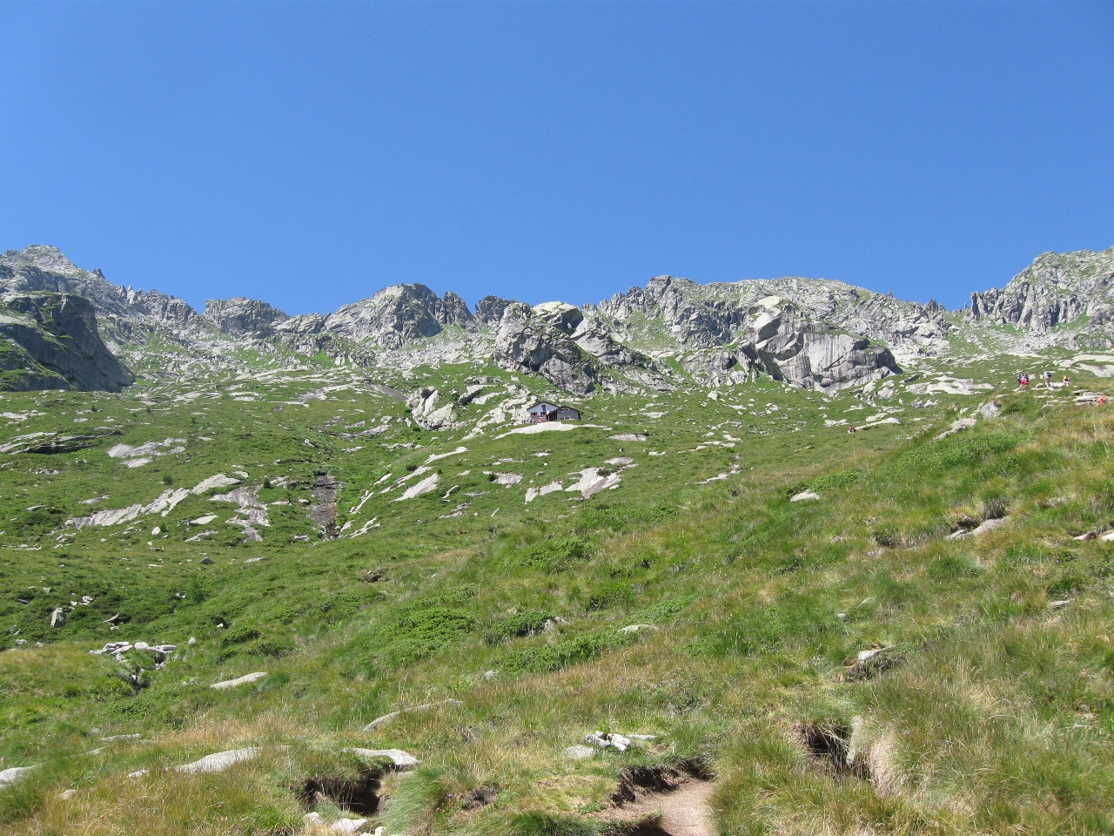

Slide 8
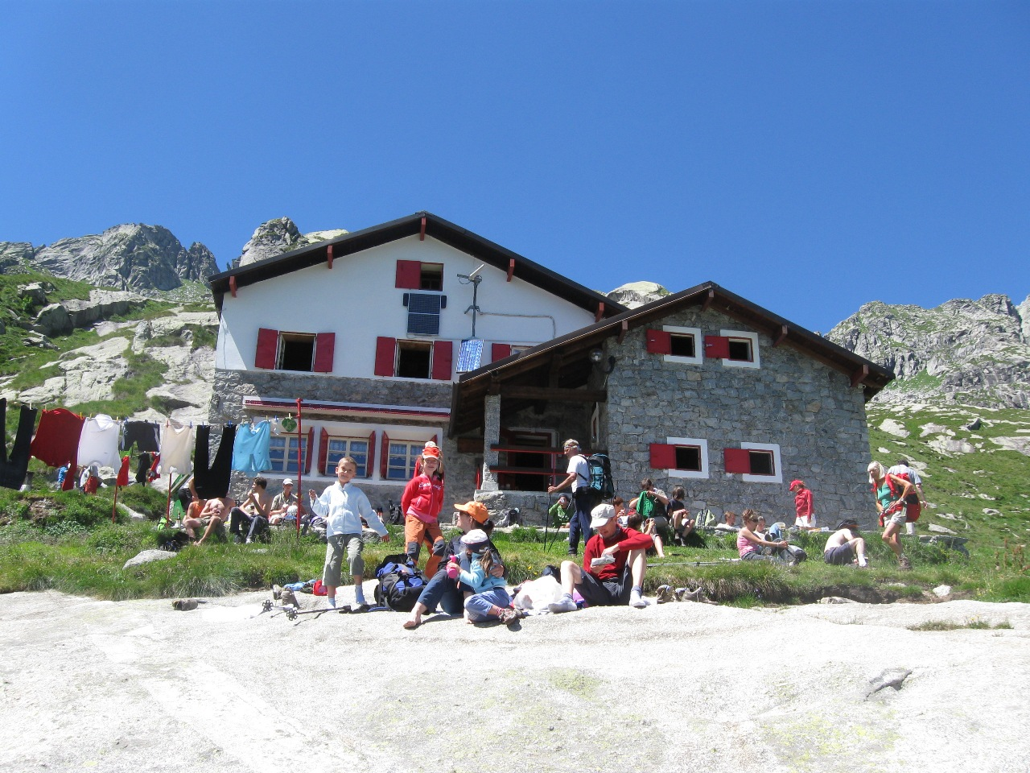

Slide 9
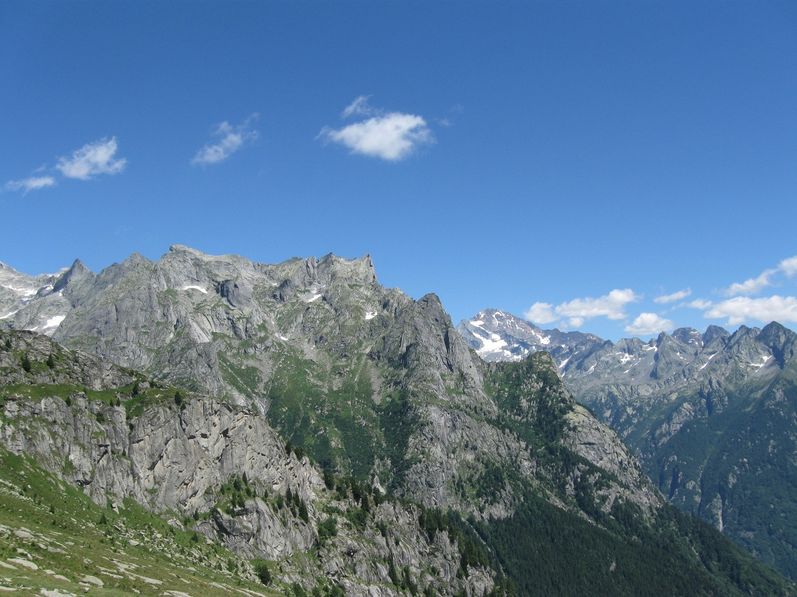

Slide 10
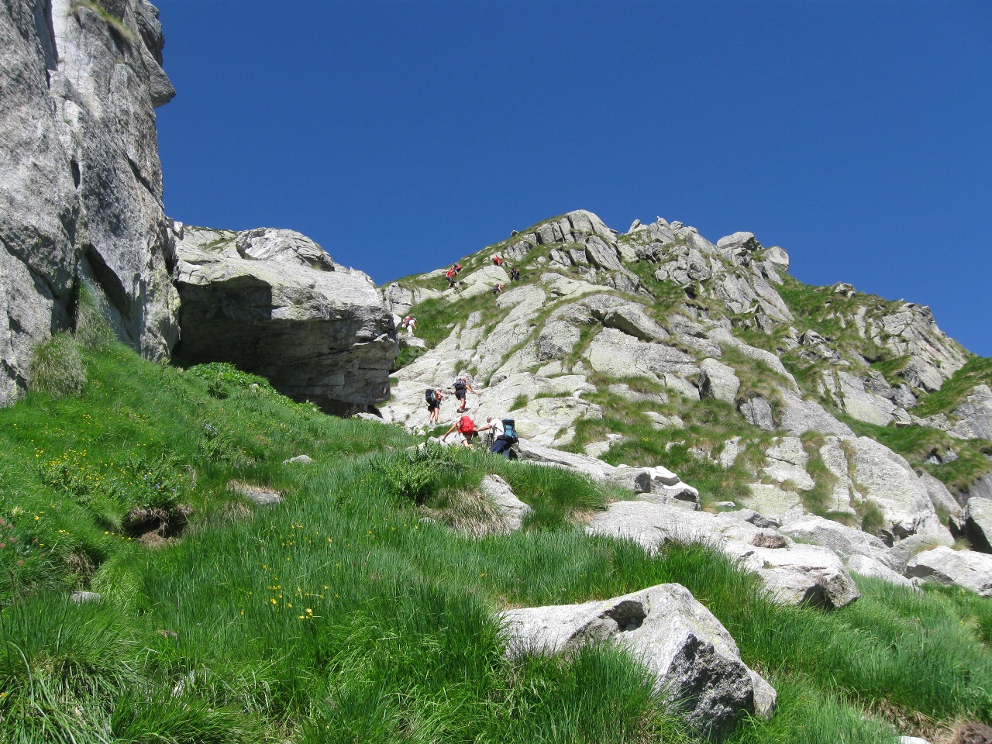

Slide 11
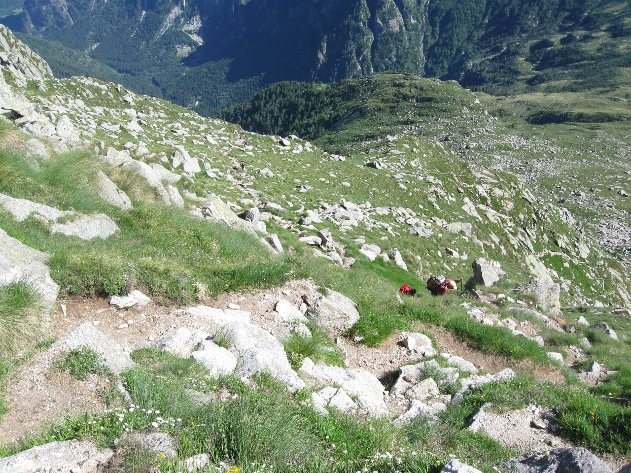

Slide 12
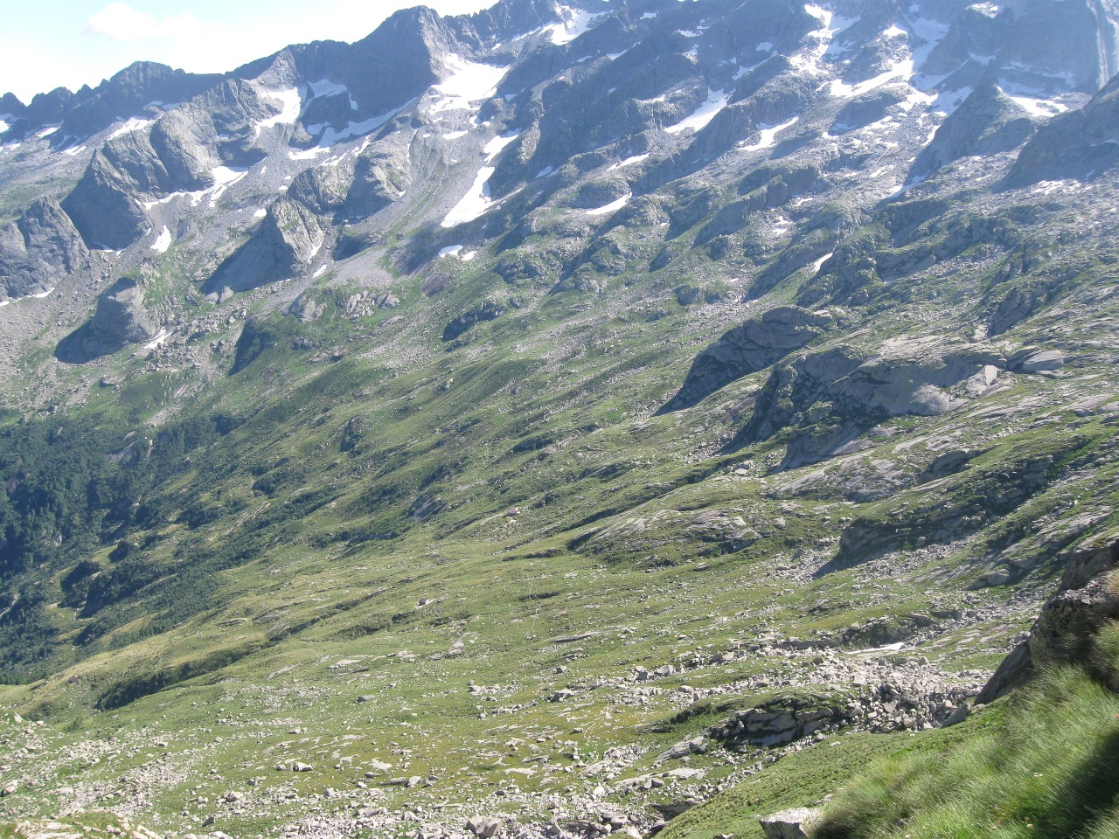

Slide 13
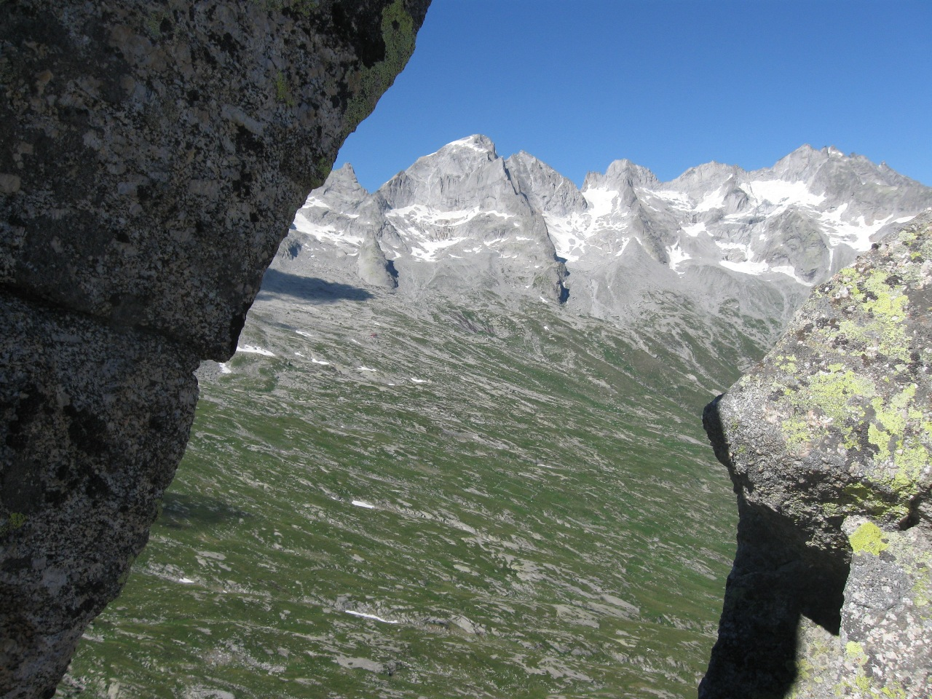

Slide 14
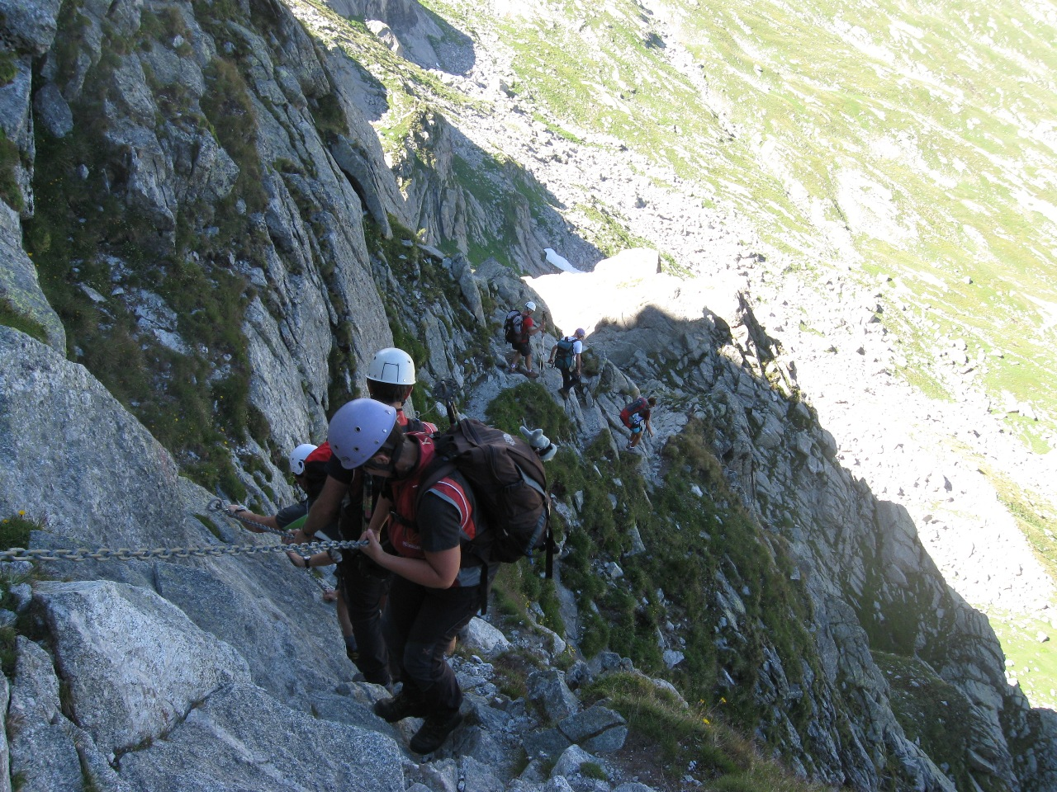

Slide 15
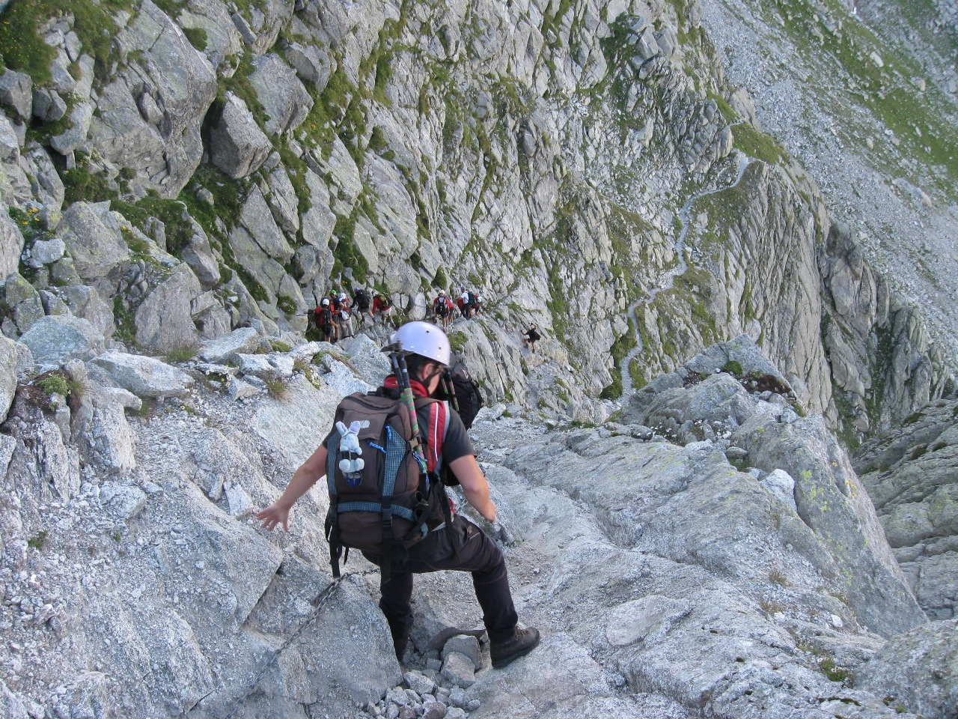

Slide 16
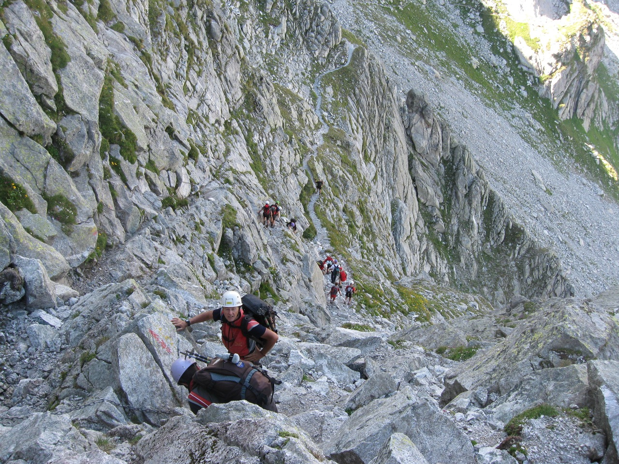

Slide 17
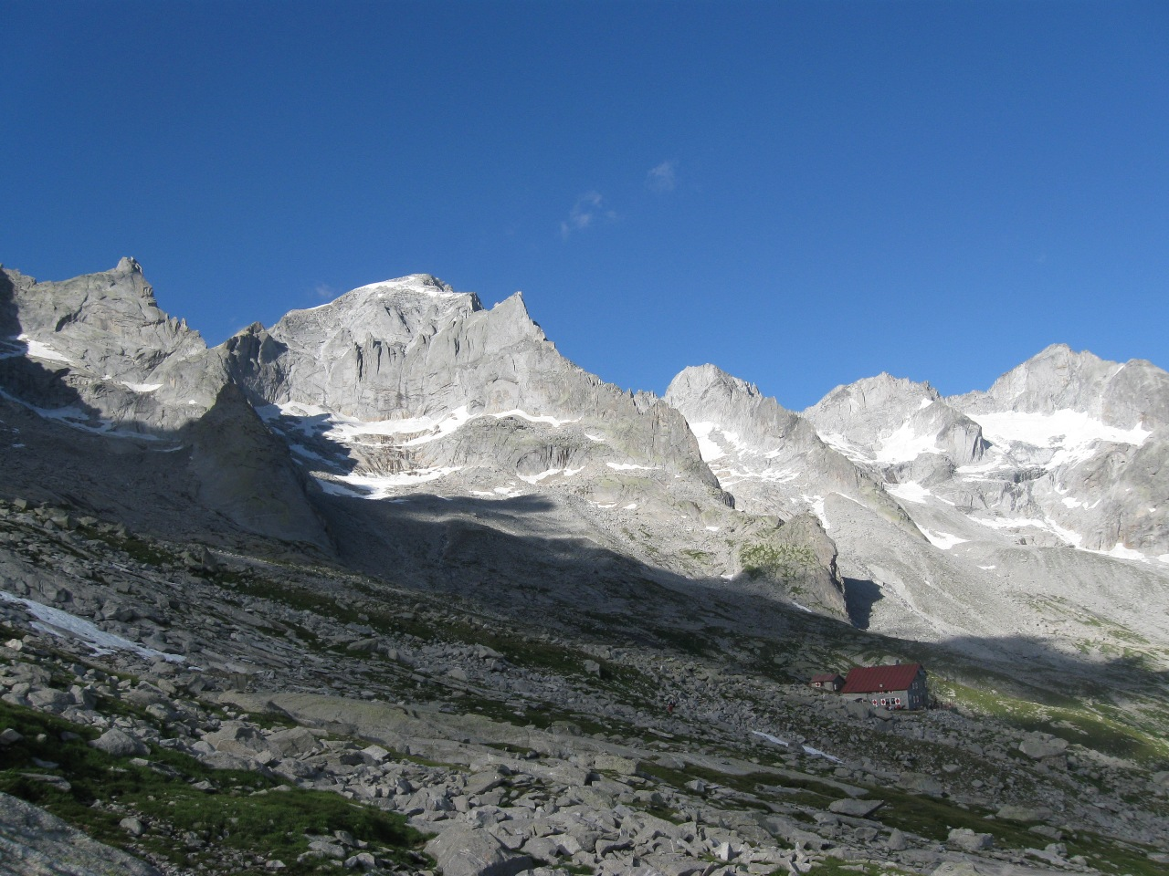

Slide 18
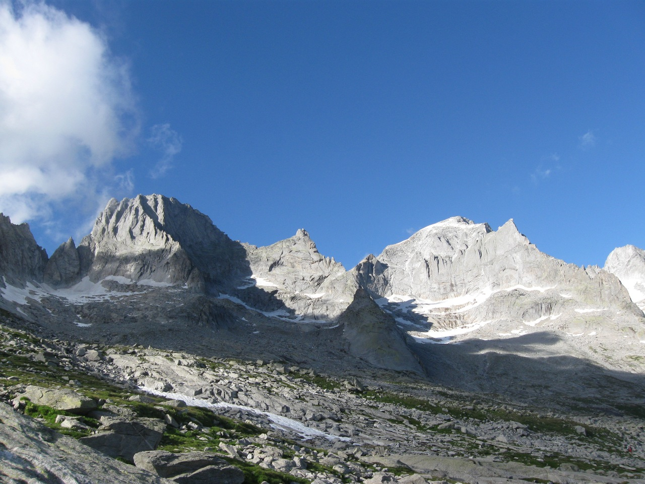

Slide 19
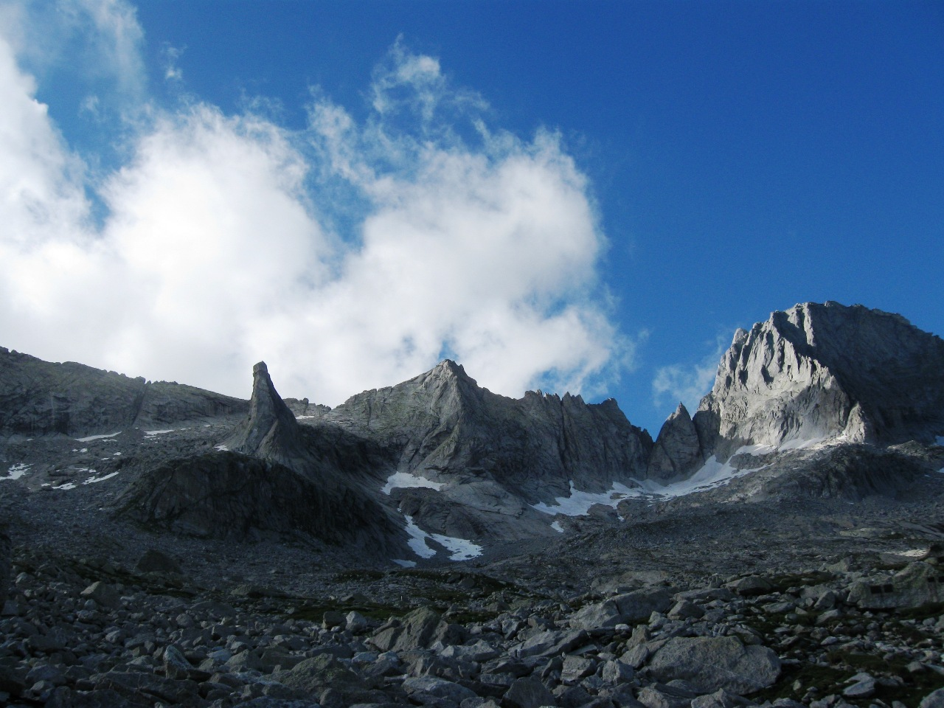

Slide 20
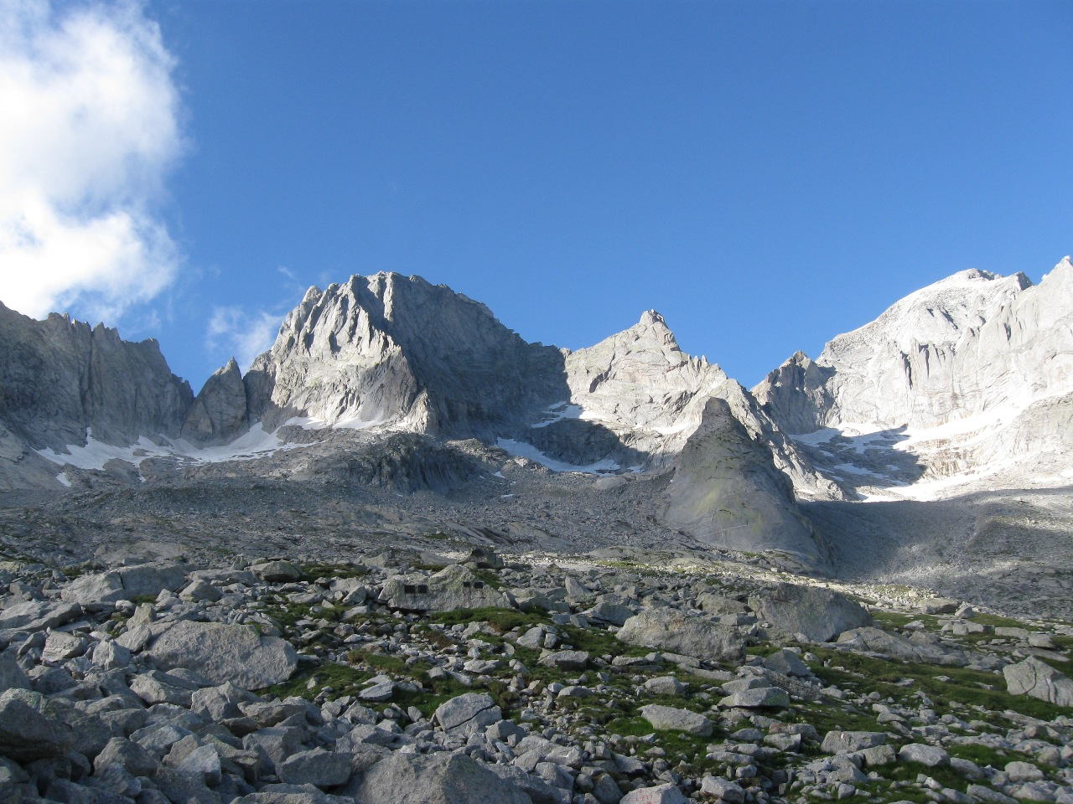

Slide 21
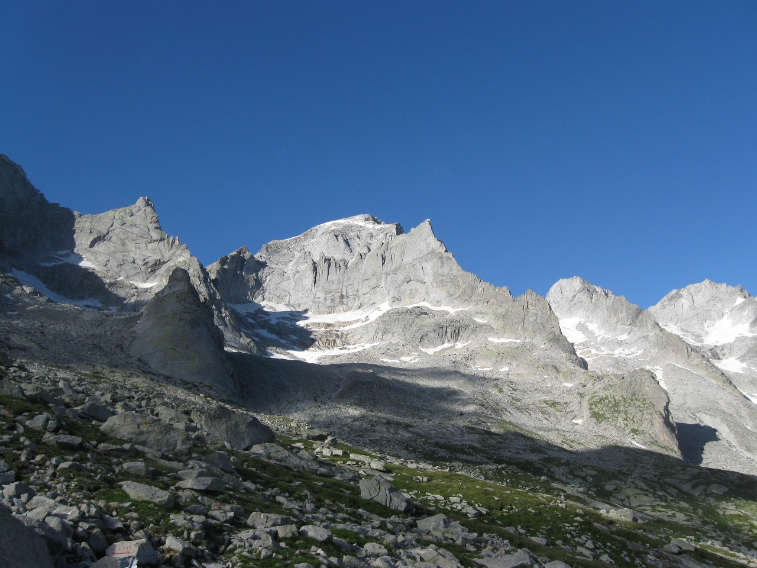

Slide 22
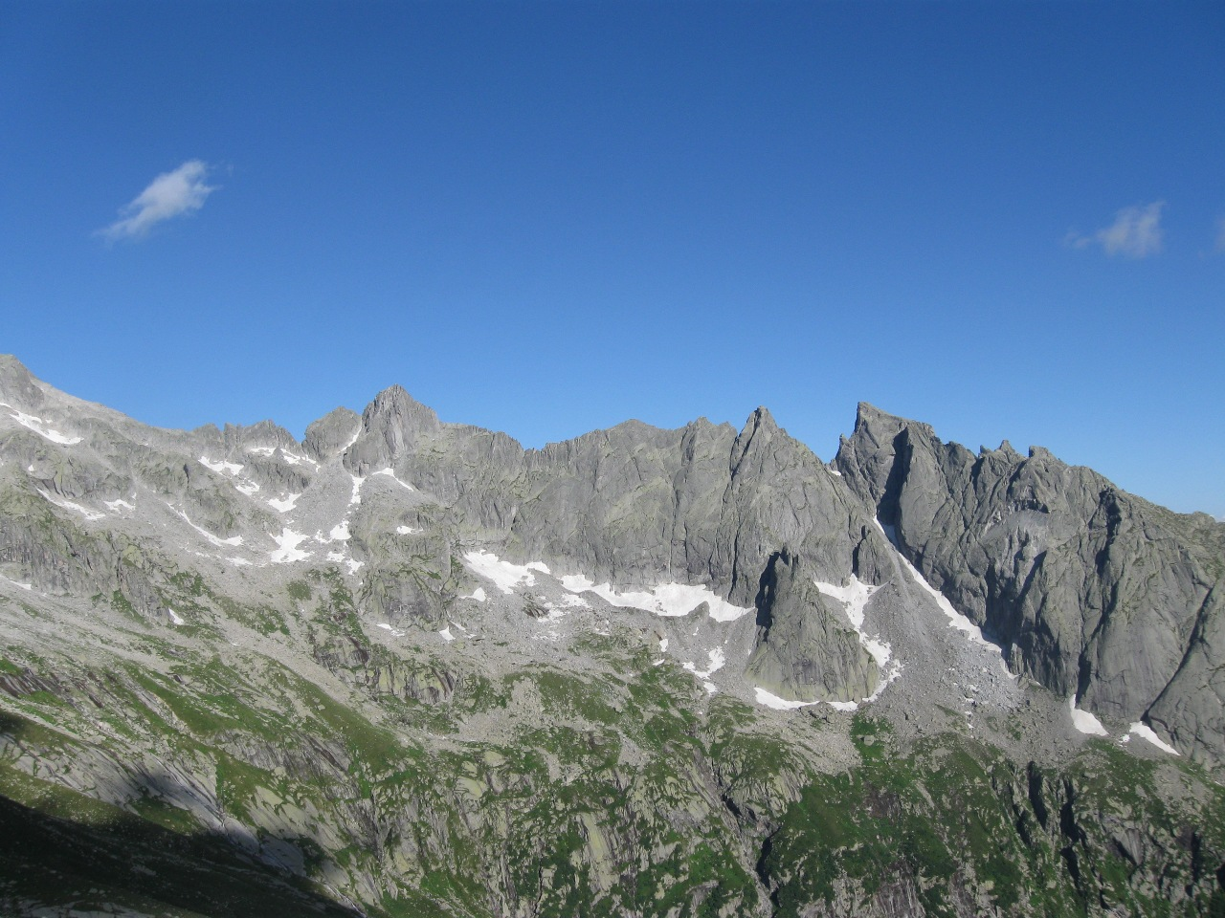

Slide 23
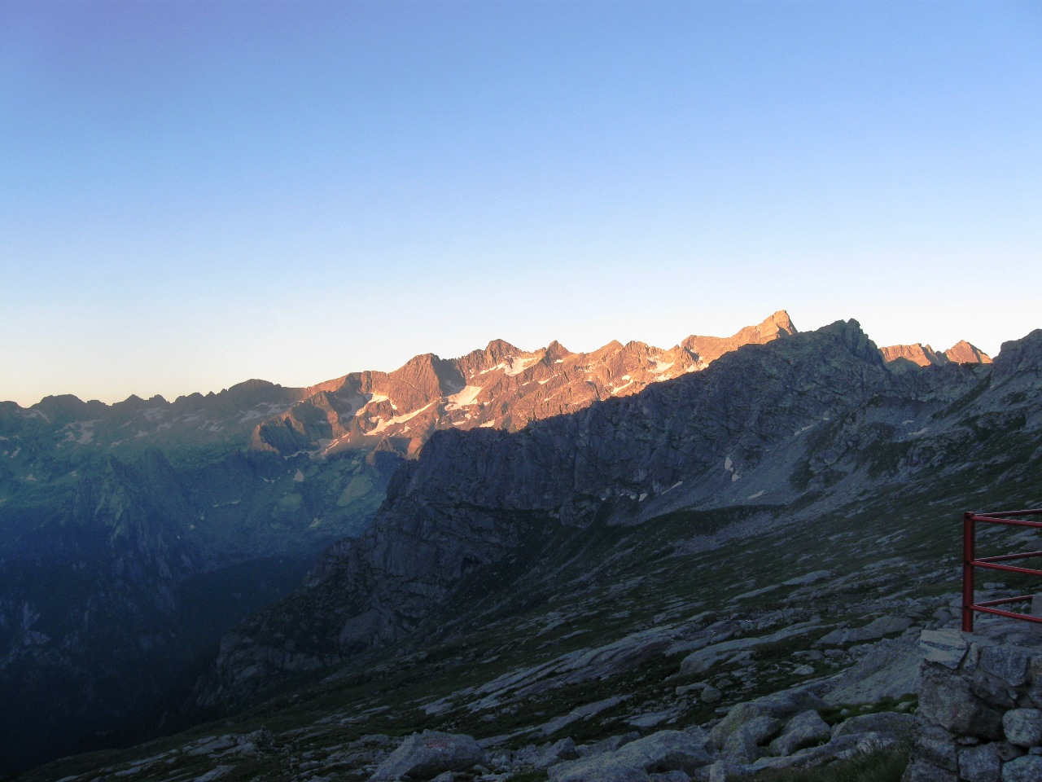

Slide 24
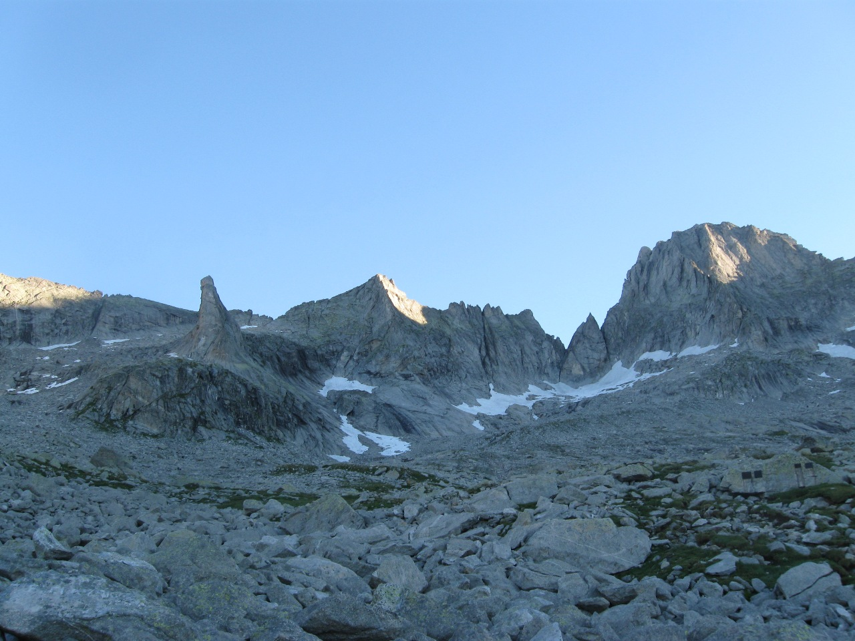

Slide 25
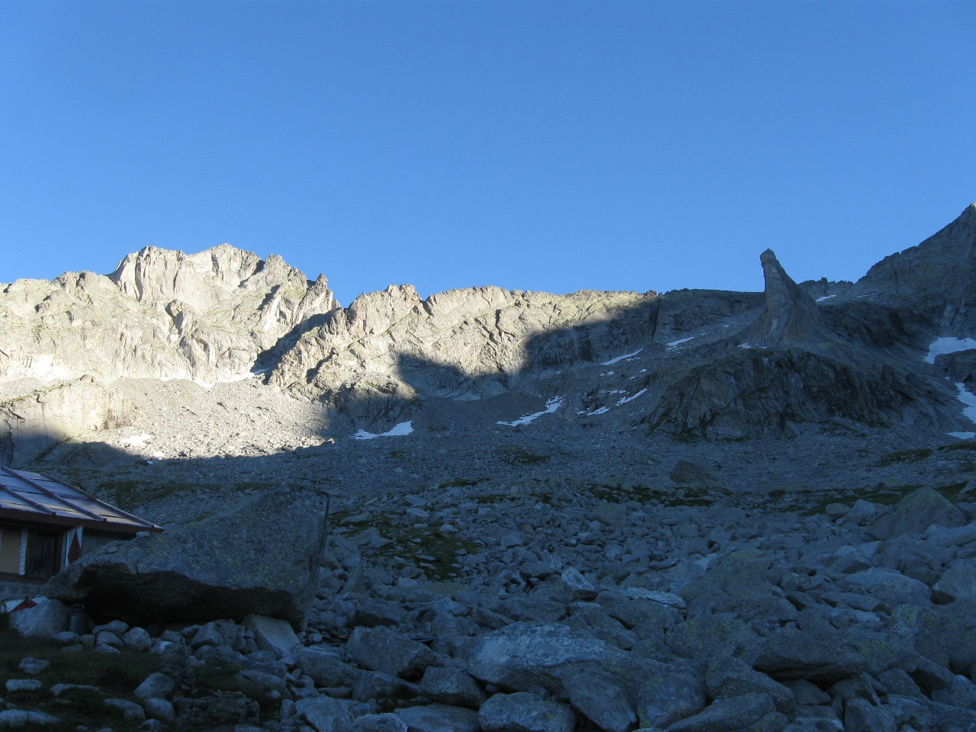

Slide 26
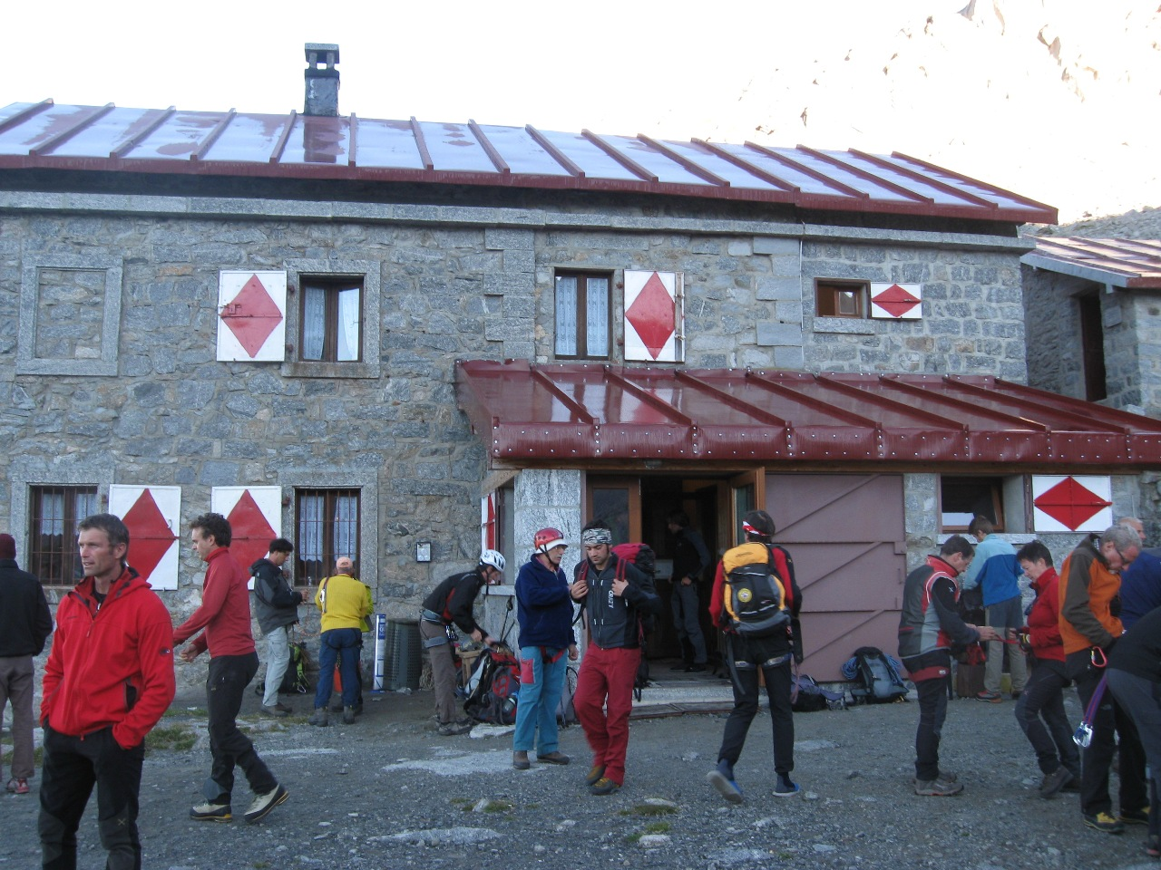

Slide 27
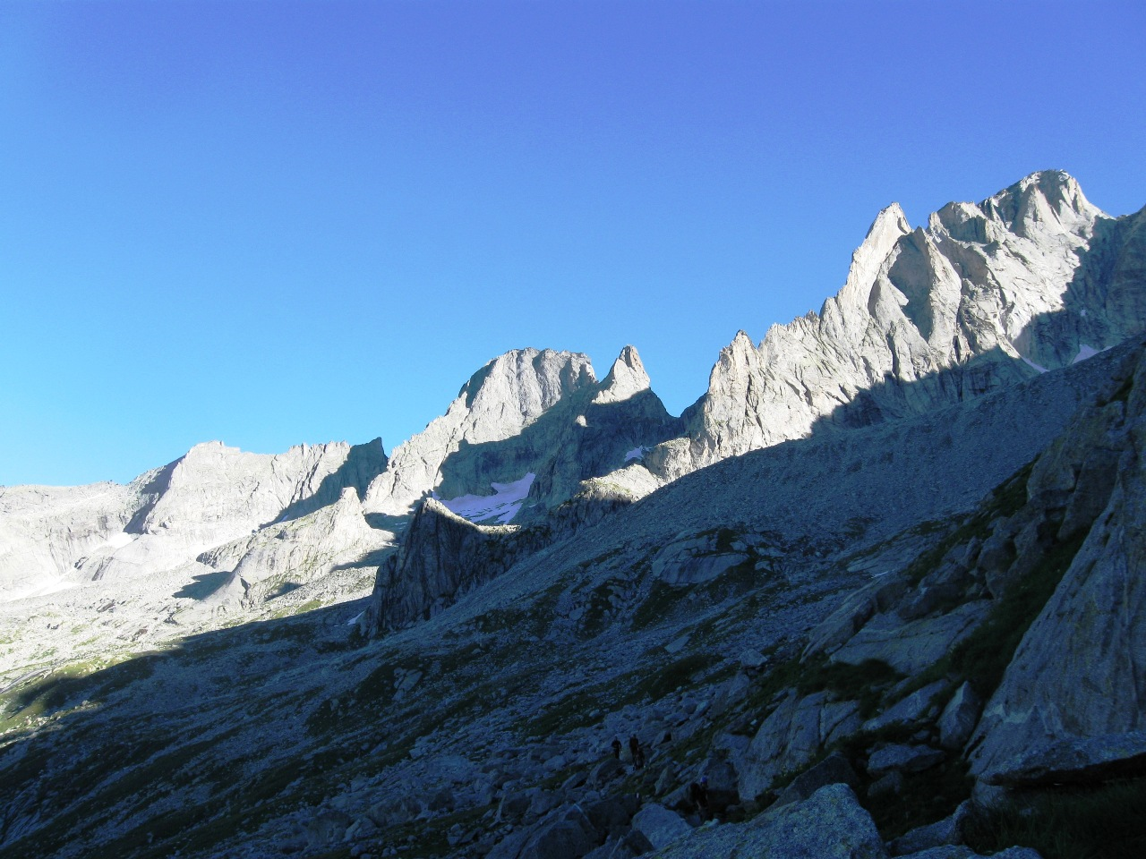

Slide 28
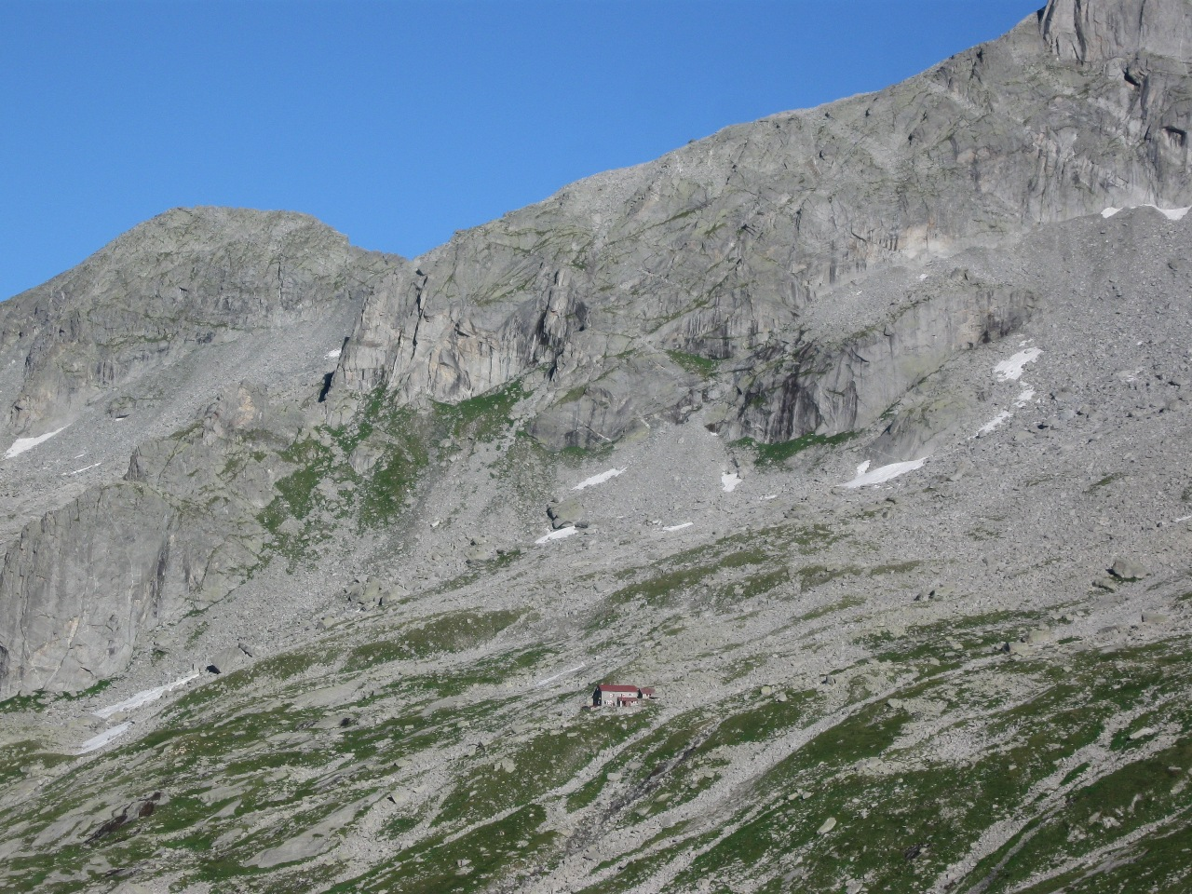

Slide 29
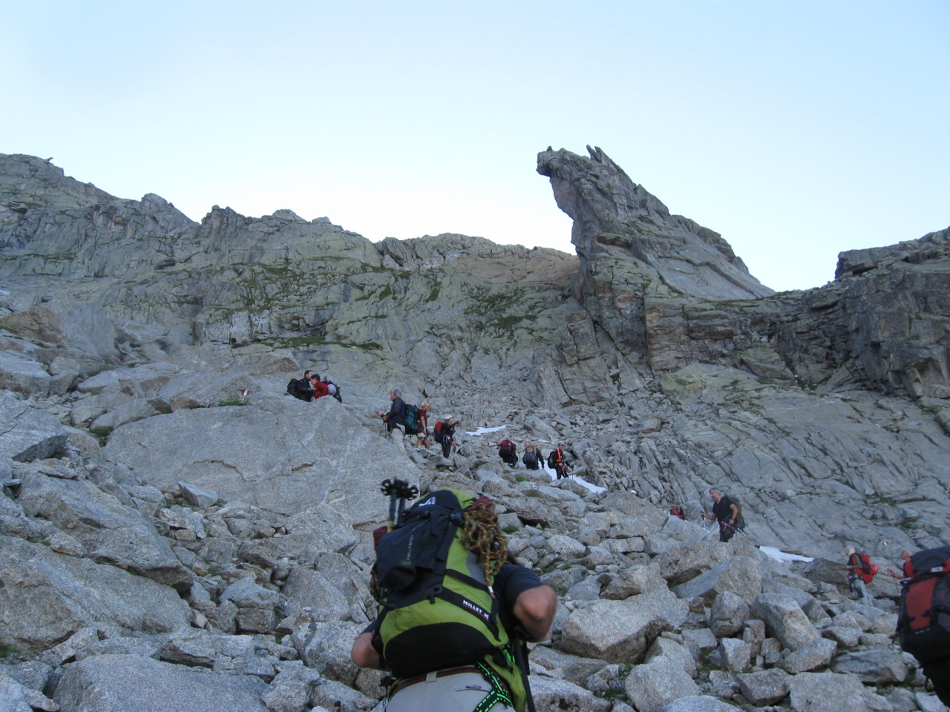

Slide 30
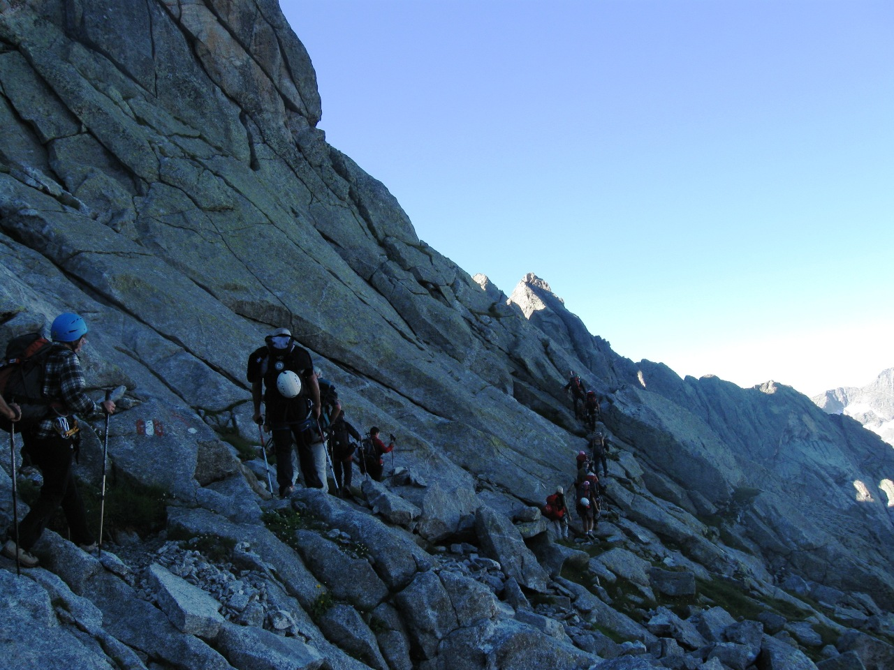

Slide 31
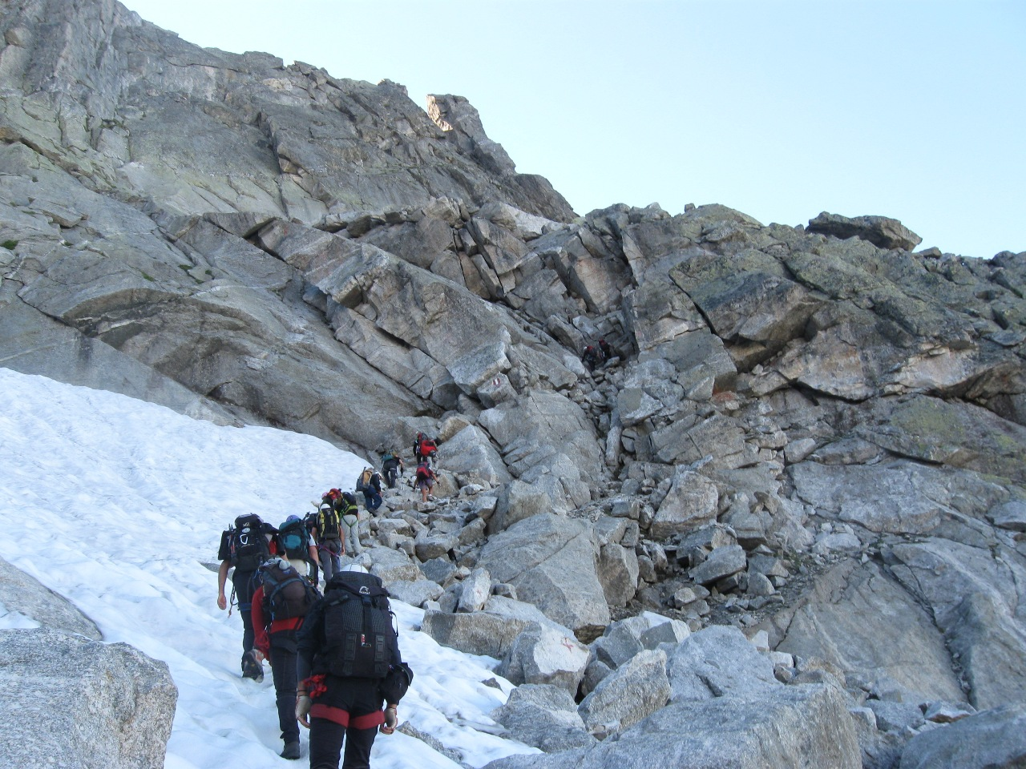

Slide 32
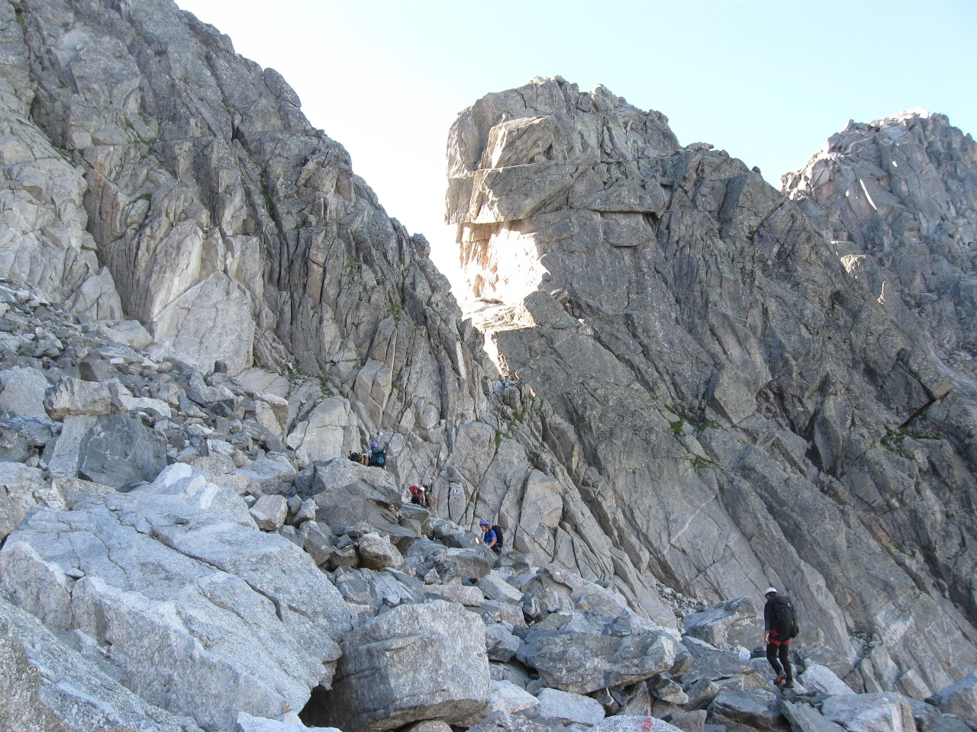

Slide 33
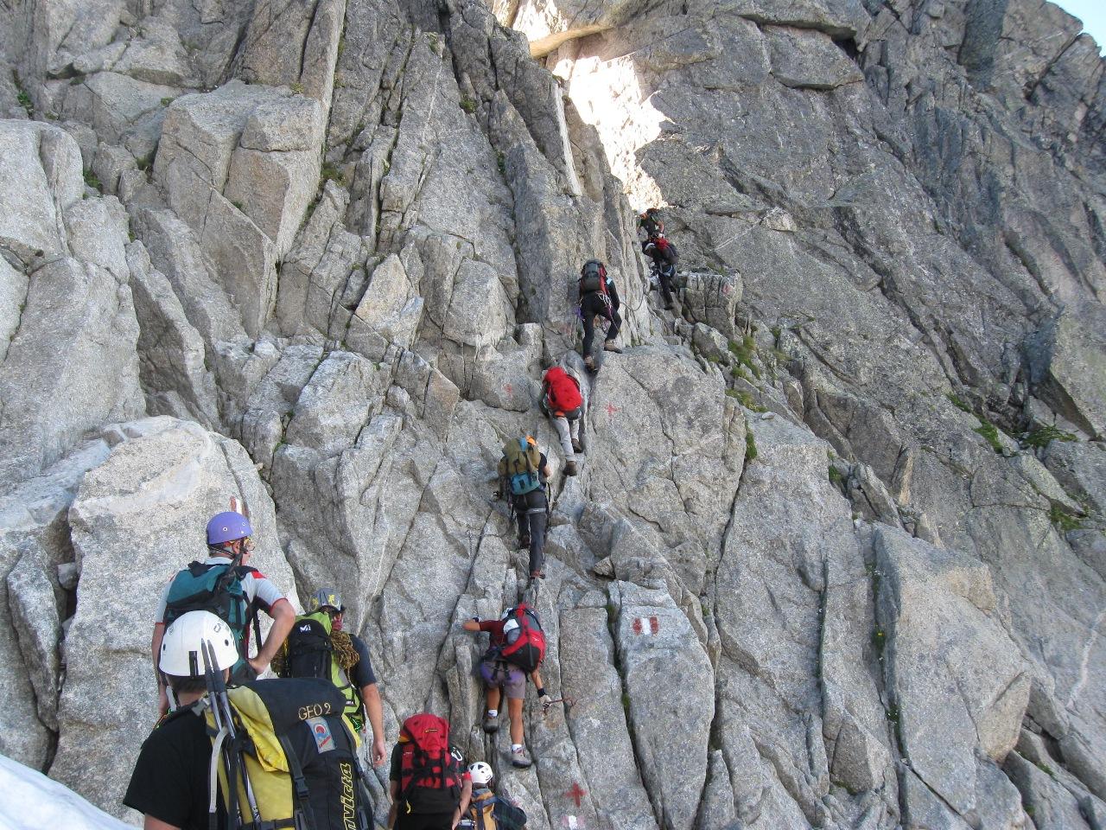

Slide 34
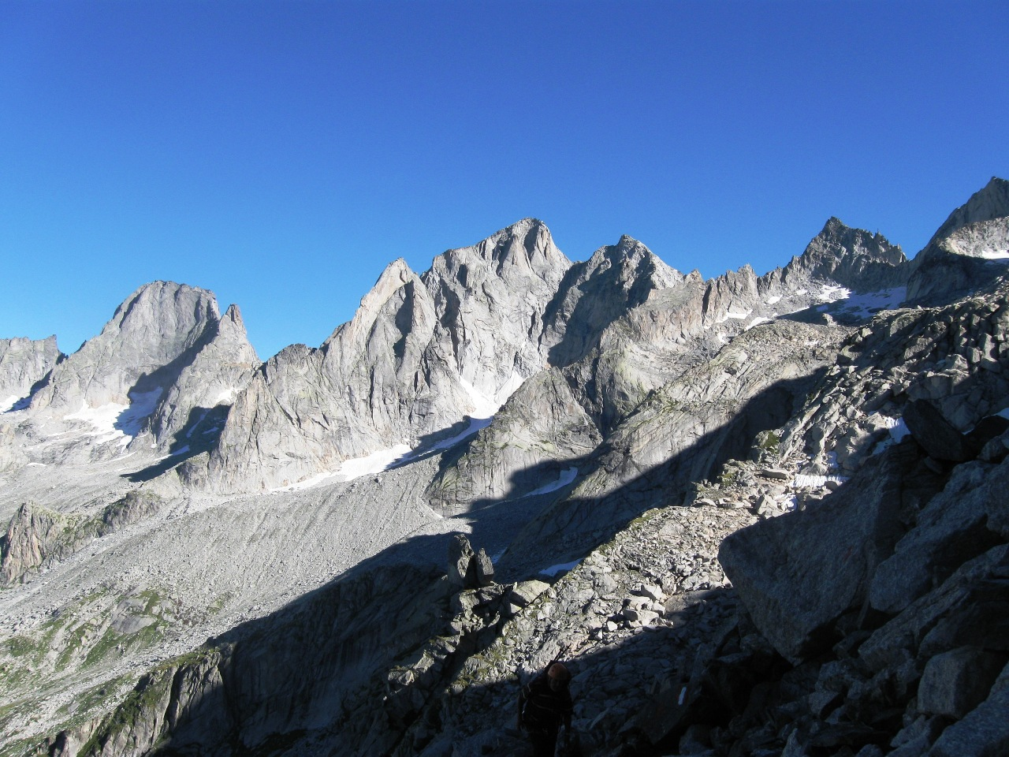

Slide 35
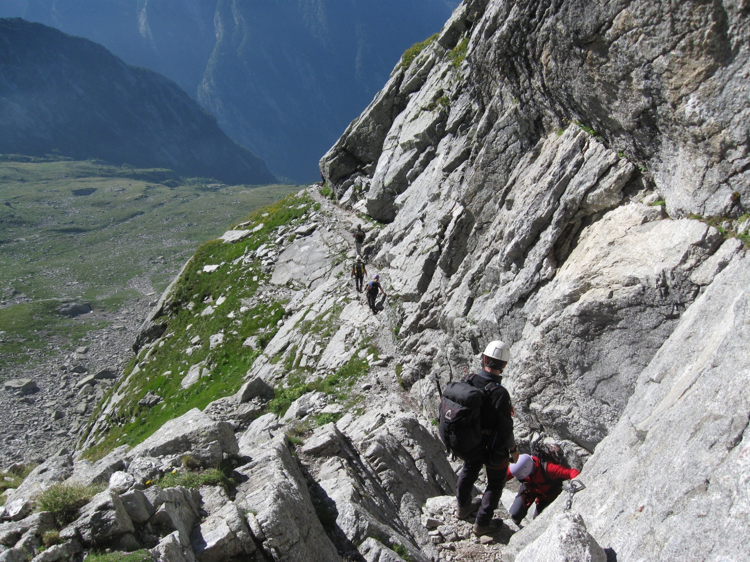

Slide 36
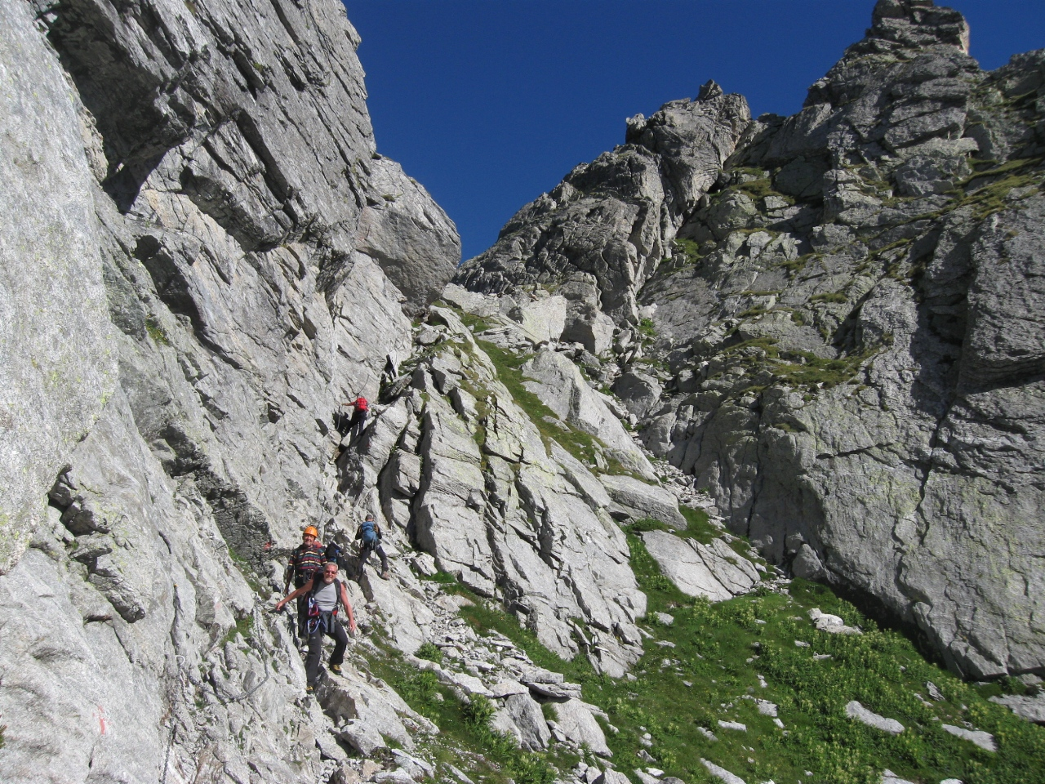

Slide 37
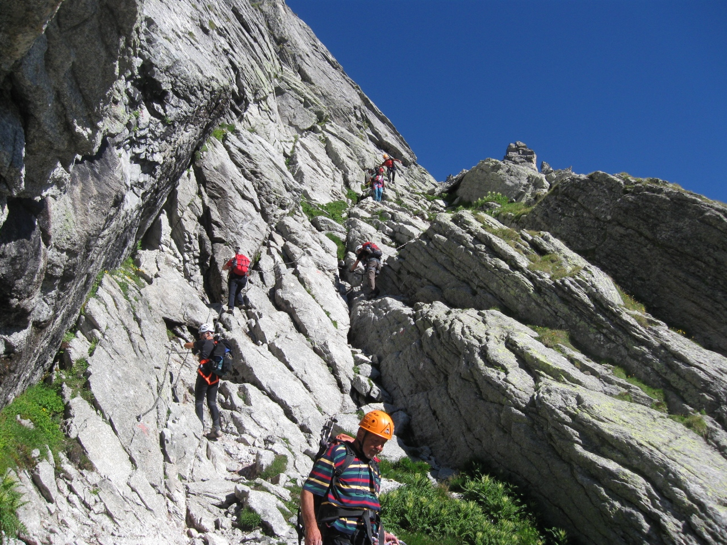

Slide 38
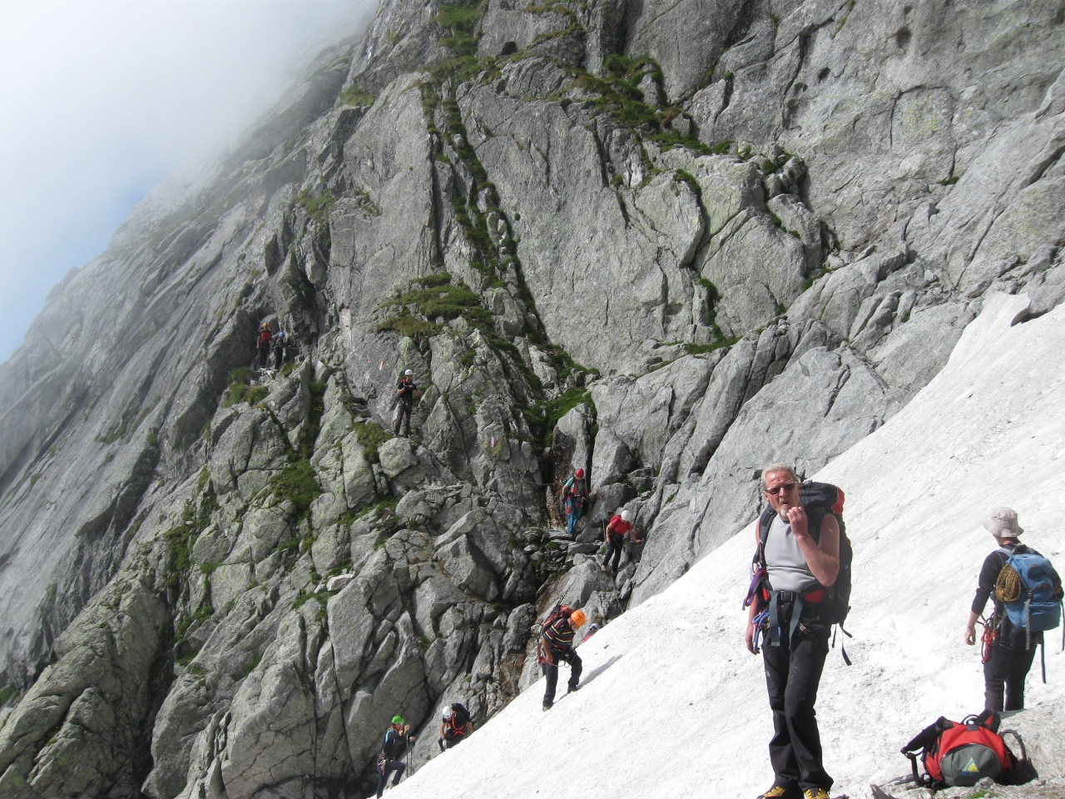

Slide 39
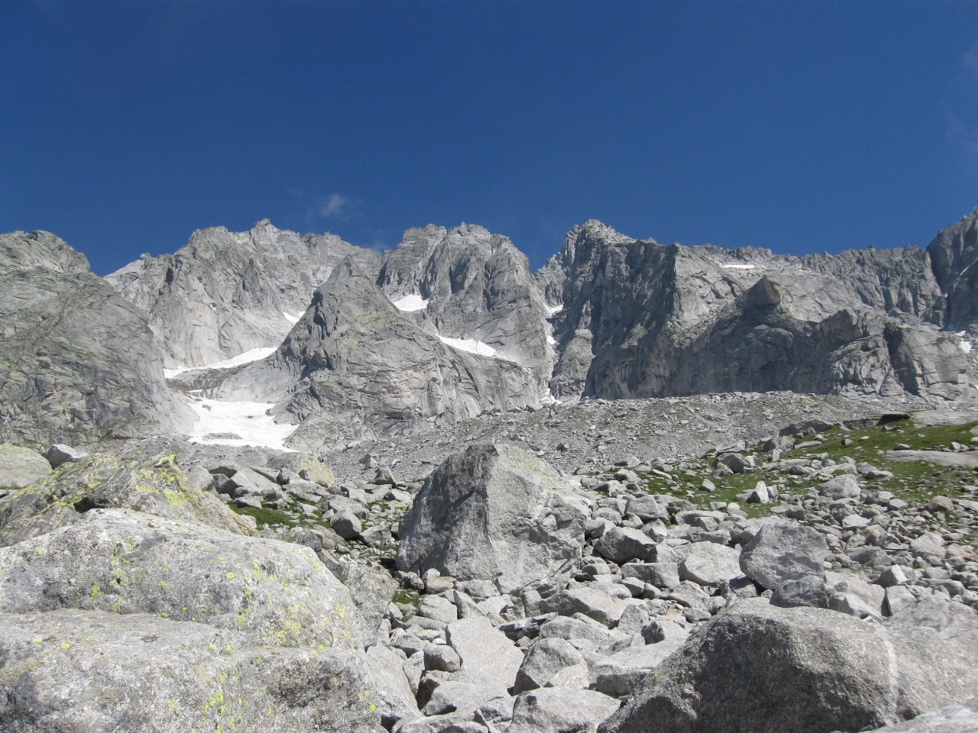

Slide 40
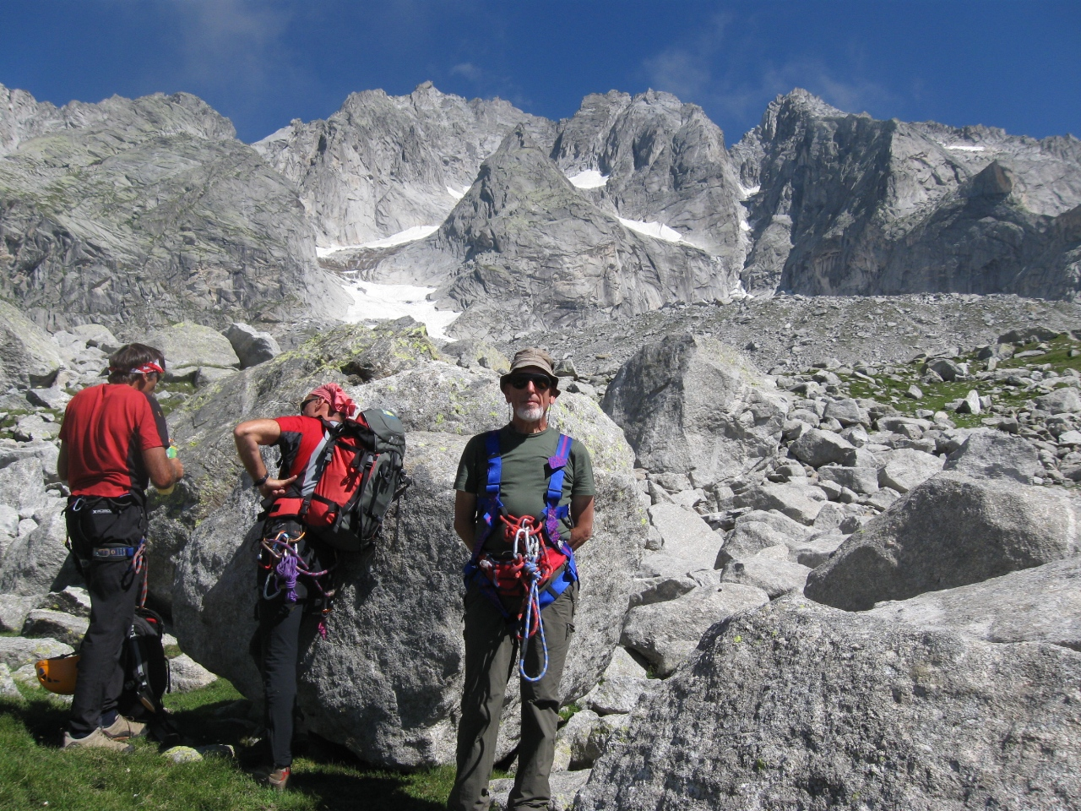

Slide 41
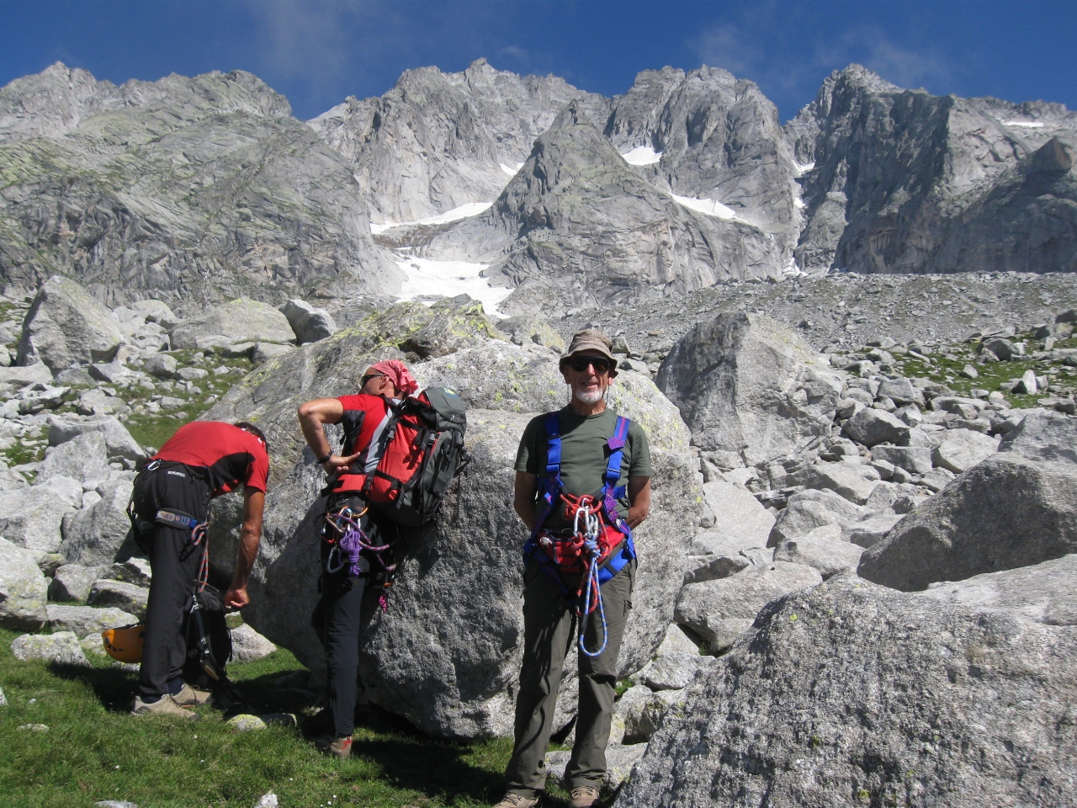

Slide 42
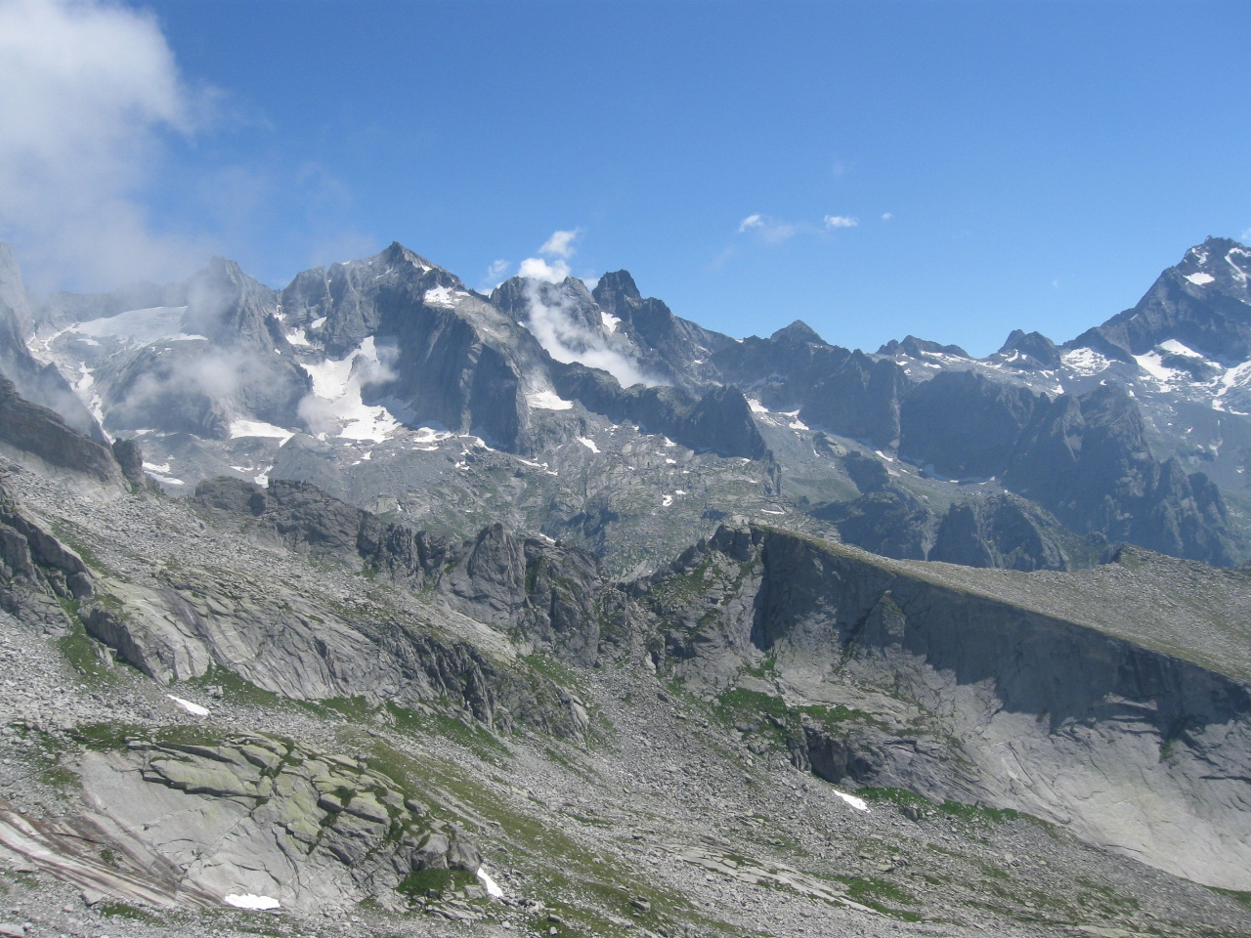

Slide 43
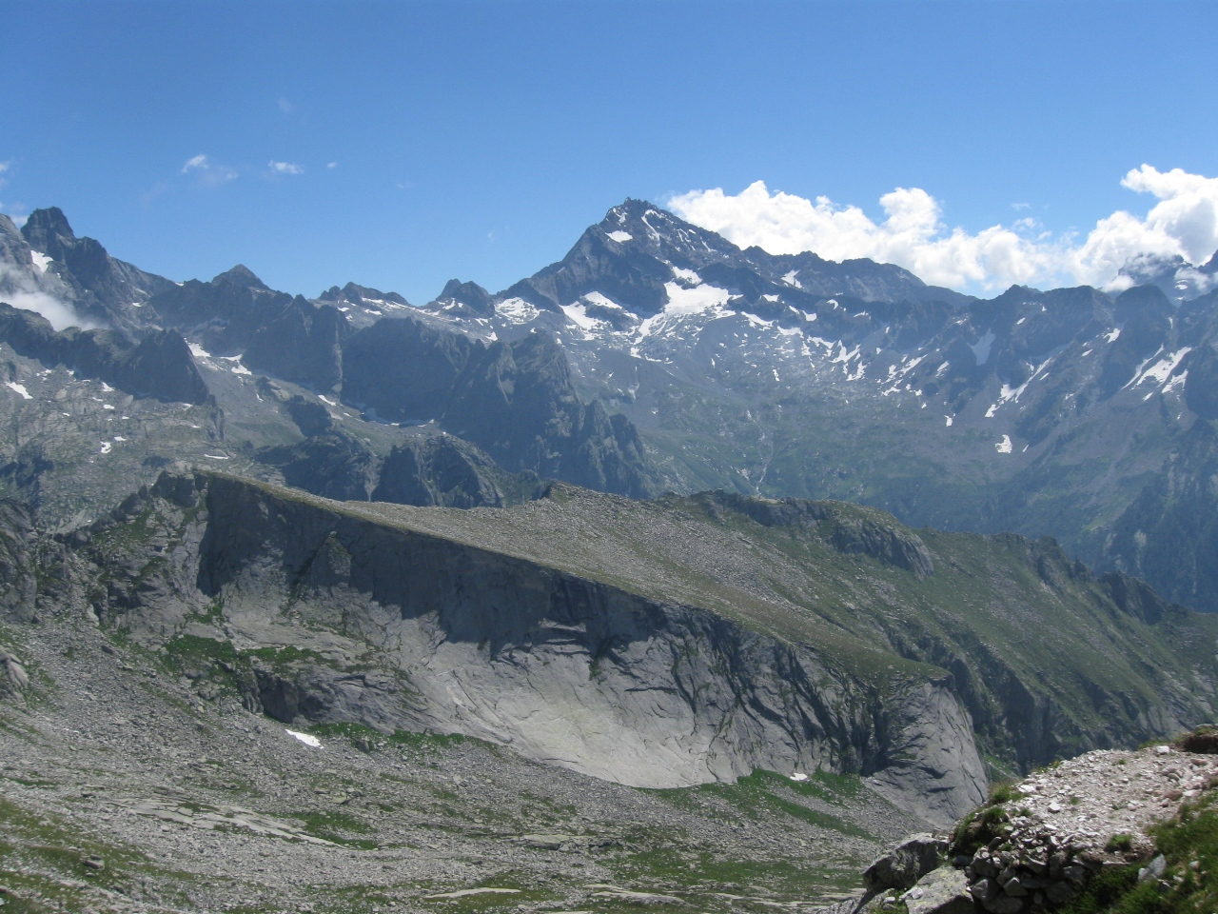

Slide 44
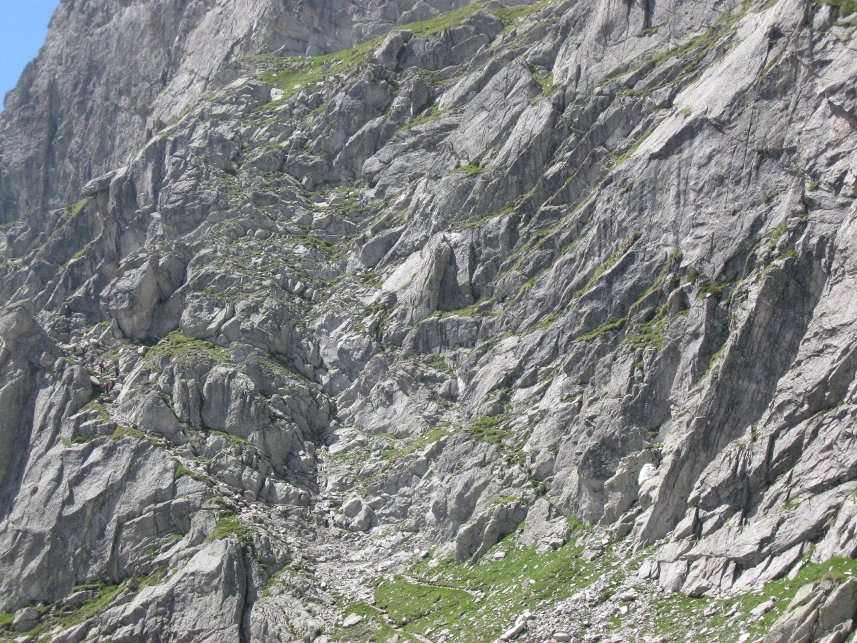

Slide 45
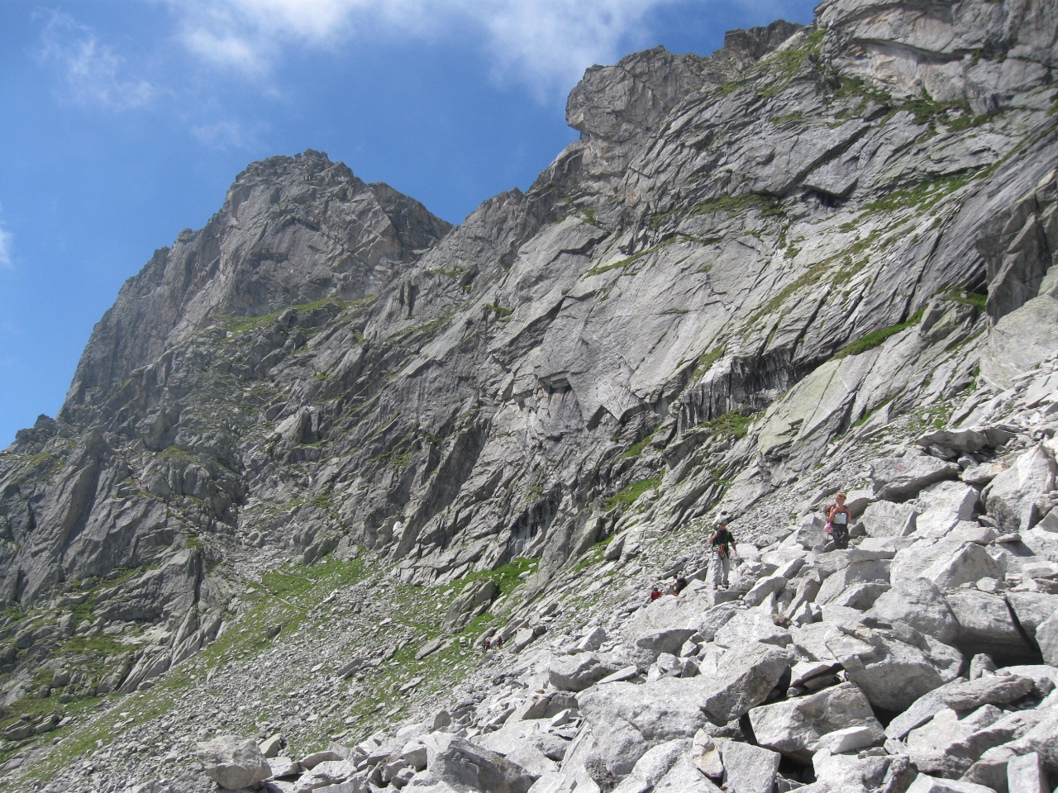

Slide 46
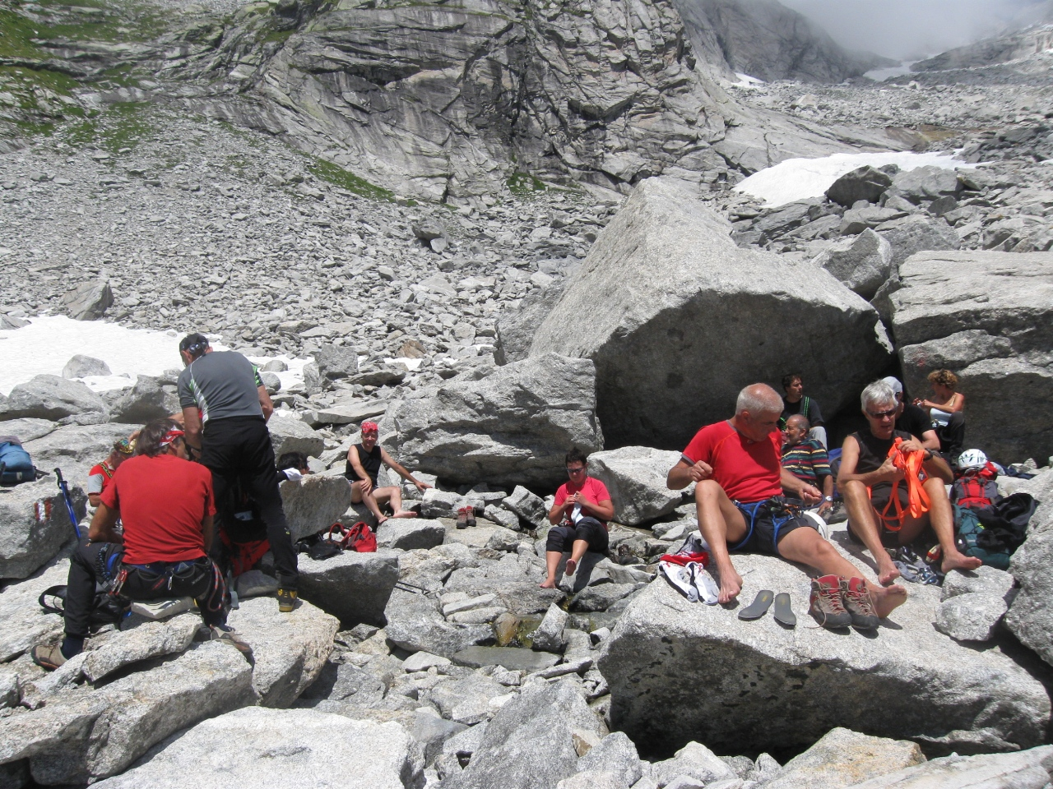

Slide 47
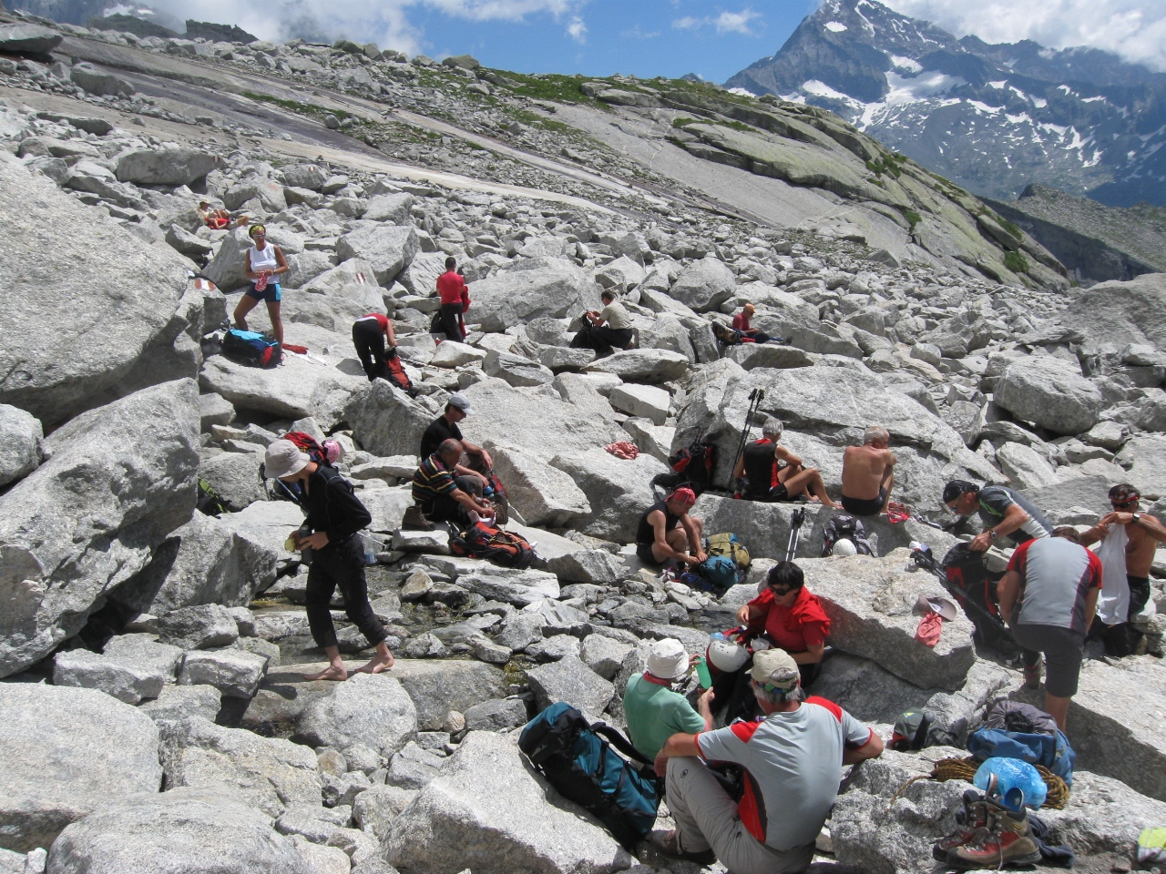

Slide 48
31 luglio / 01 agosto 2010
Sentiero Roma Val di Mello
Ore 6,00 partenza pullman dal piazzale Scuole Don Milani - Via Balista Rovereto
Il sentiero Roma è forse la più classica ed affascinante delle escursioni sulle Alpi centrali, un’esperienza che non si dimentica e che diventa, per chi la vive, non solo un motivo di orgoglio, ma anche una lezione che insegna pazienza, capacità di guardare, scoprire e gustare dimensioni sottratte al tempo. Il sentiero deve essere percorso in più giornate e presenta diverse varianti. La variante breve del sentiero Risari (Omio-Gianetti), propone diversi passaggi attrezzati, nella salita e discesa dai passi che scavalcano costiere impervie, per cui è necessario munirsi di cordino e moschettone per assicurarsi alle corde fisse. Partenza da Bagni di Masino m. 1.172 e arrivo a S. Martino.
Pernottamento al rifugio Gianetti al Badile m. 2.583. Difficoltà: EE Proponenti: Pio PERGHEM, Marina CARACRISTI
Attrezzatura: kit da ferrata
Quota di partecipazione: soci € 90,00

Slide 49
Partiti come da programma arriviamo a Bagni di Masino alle ore 11 e dopo i preparativi ci mettiamo in cammino alle ore 11 e 40’. La giornata è splendida, siamo in 25, né troppi né pochi, pertanto l’escursione si presenta ideale sotto ogni aspetto. Proprio dove inizia la salita, bene in vista, appare un cartello con scritto “Nonno Gino…….” che i miei cari nipotini hanno fatto per me e al momento non sapendo dove metterlo decido di lasciarlo lì e incarico Mauro di prenderlo al loro ritorno. Infatti tutti e 5 erano al rifugio Omio ad aspettarmi. Cosa che naturalmente mi ha fatto molto piacere, e i miei compagni di gita, che non potevano sapere: “Ah, ma era per te quel cartello? Oh che bello, ma come mai?” Ed io a spiegare tutto orgoglioso e contento.
Intanto si sale, tutti carichi dei nostri pesanti zaini, e dopo 930m di dislivello e 2h e 10’ circa i primi arrivano al rifugio dove facciamo una meritata pausa.
Ed ora un po’ di storia di questa prima parte presa dal sito http://www.waltellina.com/escursioni/valmasino/valledelloro.htm :
Con la denominazione di Valle dell’Oro ci si riferisce solitamente al grande anfiteatro che si apre allo sguardo di chi raggiunge i Bagni di Màsino, e che comprende, nella parte settentrionale (di destra) la Valle dell’Oro propriamente detta, in quella meridionale (di sinistra) la val Ligoncio.
Per raggiungere i Bagni basta percorrere interamente la statale della Val Màsino, che si imbocca staccandosi dalla ss 38 dello Stelvio all’altezza di Ardenno: oltrepassate Cataeggio ("cataöcc") e San Martino ("san martìn"), la strada risale la bella Valle dei Bagni, terminando proprio ad un ponticello sul torrente Màsino, oltre il quale si entra nell’area dell’Hotel Bagni di Masino, dove è possibile parcheggiare a pagamento, in un ampio spiazzo, l’automobile (ed in effetti nei finesettimana estivi o nel periodo di punta della stagione non è facile trovare parcheggio altrove).
Alla nostra destra troviamo l’antico edificio dei Bagni, costruito nel 1832 a partire da un preesistente nucleo in legno che risale al secolo XVII, quando si sentì la necessità di offrire un ricovero confortevole alle numerose dame che raggiungevano l’allora isolata e remota valle per avvalersi delle proprietà curative delle acque termali. A queste ultime, infatti, non ai paesaggi alpini è legata la fama storica della valle: l’interesse alpinistico per le cime del gruppo del Màsino è assai recente (data dagli anni Sessanta dell’Ottocento), mentre fin dall’antichità questi luoghi accoglievano visitatori che potevano permettersi il costo del viaggio e desideravano curare affezioni dell’apparato respiratorio o gastro-intestinale con l’acqua termale, che sgorga da una fonte alle spalle dei Bagni vecchi ad una temperatura costante di 38 gradi (e che aveva fama di curare anche i problemi di sterilità femminile). Il nuovo Hotel dei Bagni, unito al vecchio edificio da una passerella di legno sopraelevata, risale invece al 1883.
La valle dei Bagni è, in se stessa, piuttosto modesta, ma è circondata da tre considerevoli anfiteatri alpini. Il più modesto, sconosciuto e selvaggio è posto a sud dei Bagni, ed è la Valle della Merdarola ("val da merdaröla"). A nord, invece, si trova la valle più ampia e famosa dell’intero gruppo del Màsino, la Val Porcellizzo ("val do porscelécc").
Ad ovest, infine, ecco la valle dell’Oro, l’unica che, nella sua solarità, si mostri allo sguardo dalla piana dei Bagni, anche se il severo gruppo costituito dalle punte Medaccio (da "meda", mucchio, quindi monte, in forma dispregiativa) e Fiorelli, sulla costiera Merdarola-Ligoncio, ne nasconde la parte meridionale (cioè la val Ligoncio).

Slide 50
Esiste una consolidata tradizione secondo la quale proprio da qui deve iniziare la stagione escursionistica degli amanti di questi scenari di incomparabile bellezza: la salita alla capanna Omio è, infatti, la meno faticosa delle tre escursioni che hanno come meta i più famosi rifugi di val Màsino (i rimanenti due sono la capanna Gianetti ed i rifugi Allievi-Bonacossa). Ciascuno si regoli come meglio crede. Se non vogliamo discostarci da questa norma, incamminiamoci lungo il sentiero che, ignorata la deviazione segnalata per la Gianetti, supera su un ponticello il torrente, punta in direzione del bosco, dove inizia a salire con una pendenza sempre piuttosto impegnativa. Stiamo risalendo il fianco settentrionale della valle, ed incontriamo una prima più modesta radura, per poi raggiungere, dopo circa tre quarti d’ora di cammino, il bel poggio costituito dal pian del fango (m. 1590), che non costituisce solamente un buon punto di sosta, ma anche e soprattutto un ottimo osservatorio sulla sorella maggiore, la Val Porcellizzo ("val do porscelécc"), della quale si mostra da qui un suggestivo squarcio, con i pizzi Badile e Cengalo (dal latino "cingulum", da cui anche "seng" e "cengia", stretto risalto di roccia) in evidenza.
Rientrati nel bosco, proseguiamo nella ripida salita fino al suo termine, a quota 1760 metri circa. Dobbiamo superare una breve fascia costituita da enormi massi, sotto uno dei quali osserviamo un modesto ricovero per uomini ed animali: si tratta dei segni più evidenti di una frana ciclopica che, nel 1963, uccise alcuni pastori e molti capi di bestiame. Il pensiero non può non andare alla durezza delle condizioni di vita cui hanno dovuto sottoporsi tutti coloro che, per secoli, hanno frequentato queste montagne non per cercare suggestioni ed emozioni, ma i mezzi necessari per un magro sostentamento.
Oltre i massi, attraversiamo un torrentello e cominciamo a risalire le ampie balze che ci separano dal rifugio. La traccia di sentiero, segnalata dagli immancabili segnavia rosso-bianco-rossi, descrive un percorso piuttosto diretto, per cui la pendenza rimane considerevole e la fatica, in questi ultimi tre quarti d’ora circa di cammino, comincia a farsi sentire. La capanna è là, sembra la si debba raggiungere in breve tempo, ma gli ultimi tratti di cammino sono sempre i più lunghi. Dopo circa due ore e un quarto di cammino, superati 930 metri di dislivello, possiamo finalmente ristorarci e riposarci al rifugio, che suscita un senso di amena tranquillità, anche se è intitolato a quell’Antonio Omio che perì in una tragicamente famosa ascensione alla punta Rasica ("rèsga") del 1935.
Dal rifugio parte anche un sentiero in direzione nord: si tratta del sentiero intitolato ad Ambrogio Risari dalla SEM (Società Escursionisti Milanesi), ed individuato da segnavia giallo-rossi. Dopo una lunga traversata, con qualche saliscendi, incontriamo, su un masso, la segnalazione per la deviazione che si stacca sulla sinistra e sale facilmente al passo dell’Oro. Se ignoriamo la deviazione, raggiungiamo, in breve, l’attacco della salita sulla costiera del Barbacan (o Barbacane, da un termine di origine persiana che significa "balcone"), fino al passo del Barbacan a quota 2620. Dal passo, per cenge esposte e con molta cautela (anche qui le corde fisse non sono di troppo), possiamo scendere ai primi pascoli della Val Porcellizzo ("val do porscelécc").
Verso le ore 14 e 45’ riprendiamo il cammino per raggiungere la meta di questa prima giornata, il rifugio Giannetti, superando il passo di Barbacan, e dopo 3 ore e 15’ di cammino possiamo toglierci lo zaino e prepararci per la notte. Rivivo così questo percorso che avevo fatto con Mauro in una giornata scendendo poi dal rifugio direttamente ai Bagni di Masino da dove eravamo partiti.
Il rifugio è piuttosto spartano come anche l’Omio, e forse è giusto così, piuttosto che rifugi albergo, che poco hanno a che vedere con l’ambiente severo della montagna. La cena però poteva anche essere migliore (minestrone non abbondante e cotoletta alla milanese quasi da petto di pollo). Tuttavia bene così e con un paio di litri di vino (9 euro a l.) ci siamo rincuorati.

Slide 51
La camera da letto era da 15 con castelli da 3 piuttosto stretti, 60cm tra l’uno e l’altro, ma una volta dentro non ci si stava male.
Sveglia alle 6, colazione e partenza alle ore 7. Meta i rifugi Allievi-Bonacossa. Anche oggi giornata stupenda, dislivello circa 600 – 700m, ma molto lungo e poi discesa finale.
Lasciamo, in questa seconda giornata il rifugio Gianetti, per cominciare l’entusiasmante traversata della valli Porcellizzo, del Ferro, Qualido e Zocca, che ci porterà al rifugio Allievi.
Uno sguardo allo scenario che lasciamo alle nostre spalle, prima di iniziare il cammino: guardando ad ovest, vedremo in primo piano, da destra, il monte Porcellizzo e tre cime dell’Averta, lo stretto intaglio del passo Barbacan nord, seminascosto, la cima del Barbacan e la compatta costiera del Barbacan, che separa la Val Porcellizzo dalla Valle dell’Oro. Il cammino riprende proseguendo sul sentiero Roma verso nord-est. Sulla testata della valle, la fisionomia del pizzo Badile gradualmente cambia e, sotto la punta Sertori, compare una curiosa e quasi buffa formazione rocciosa che sembra qualcosa come un dente di gigante. Più avanti incontriamo un’enorme placca di granito, percorsa da rivoli d’acqua, che ci nasconde quasi interamente, per un tratto, la visuale dei pizzi Badile e Cengalo. Più avanti, si incontra un masso davvero singolare: non è possibile non notarlo, perché è spaccato in due con geometrica precisione, come se qualche divinità, nel vivo di una discussione animata, vi avesse battuto sopra il suo pugno furente, oppure un fulmine lo avesse colpito nel cuore di una notte da tregenda.
Finora il percorso ci ha proposto alcuni saliscendi: dai 2534 metri del rifugio Gianetti siamo scesi una prima volta a quota 2500, per poi risalire a quota 2550 circa e ridiscendere ai 2500. Ora cominciamo a salire in direzione della massiccia costiera che separa la Val Porcellizzo da quella del Ferro. Nella parte alta essa è costituita dal massiccio spigolo che scende verso sud dal pizzo del Ferro occidentale, o cima della Bondasca, fino all’intaglio del passo del Camerozzo (m. 2765), cui dovremo salire. I magri pascoli cedono il posto a grandi massi, fra i quali si può trovare annidato, anche a stagione avanzata, qualche nevaietto. Oltrepassato lo sperone, il sentiero piega leggermente a sinistra, poi di nuovo a destra, e si districa a fatica fra gli enormi blocchi di granito che precedono l’attacco terminale della costiera. Eccoci, alla fine, con un po’ di fatica, all’attacco della costiera. Il tratto terminale è il più impegnativo, anche se risulta agevolato dalle corde fisse e da una provvidenziale staffa. Qui l’assicurazione alle corde fisse è di rigore, soprattutto nell’ultimissimo passaggio prima di raggiungere la bocca del passo. Ho detto bocca non a caso. Il passo, ben distinguibile già dalla capanna Gianetti, si presenta, infatti, come uno stretto e marcato intaglio, a sinistra dell’agile punta del Camerozzo, un intaglio dalla forma singolare, che ricorda vagamente le fauci di qualche animale predatore, pronte a richiudersi sugli incauti escursionisti che osino violarlo.
È soprattutto il suo lato di destra (meridionale), ricurvo, quasi ad uncino, a suscitare questa impressione. Quando, però, alla fine lo raggiungiamo, scopriamo che le fauci non si richiudono, ma, anzi, sembrano aprirsi, o meglio, aprire uno scenario che lascia stupefatti per ampiezza e bellezza, lo scenario della valle del Ferro, della costiera Remoluzza-Arcanzo, del monte Disgrazia e dei Corni Bruciati. Ma andiamo con calma. In primo piano, sul fondo dell’ampia Valle del Ferro, la costiera che la separa dalla Val Qualido, sulla quale spicca l’arrotondato torrione Qualido (m. 2707), alla cui sinistra si trova il passo omonimo, il prossimo cui ci toccherà di salire, se sopravviveremo alla discesa dal Camerozzo. Sulla verticale del torrione, il re del Sentiero Roma, il monte Disgrazia, che, con i suoi 3678 metri, sovrasta per mole ed altezza ogni altra cima. Il nome del passo Camerozzo deriva dal toponimo “càmer”, che significa luogo riparato, protetto. Per poco ancora, però. Si deve pur scendere, e la discesa verso la Valle del Ferro si presenta difficile.

Slide 52
Un’ultima occhiata, prima di scendere, alla Val Porcellizzo, che salutiamo: il pizzo Badile mostra, da qui, un profilo più affilato, quasi smagrito. Stiamo entrando in un nuovo regno, perché passiamo dalla Valle dei Bagni di Masino alla Val di Mello, di cui la Valle del Ferro rappresenta la prima laterale settentrionale. Bene, in cammino, ma senza fretta. La parete del pizzo Camerozzo incombe su un percorso che rappresenta il passaggio più ostico dell’intero sentiero Roma, da affrontare con cautela e calma, in assenza di neve e con attrezzatura adeguata, facendo particolare attenzione, fra l'altro, per evitare che lo zaino si incastri nei canalini più stretti. Per chi non avesse mai affrontato il passo, è consigliabile di varcarlo una prima volta in senso opposto, dalla Valle del Ferro alla Val Porcellizzo; farà meno impressione, poi, la discesa in Valle del Ferro. Non commettiamo, infine, l’imprudenza di scendere da soli, oppure quando i nevai residui moltiplicano i rischi. Il primo tratto è una lunga discesa in diagonale verso destra (sud), su ripidi e magri pascoli, placche di granito e strette cenge, con l’ausilio delle corde fisse. Raggiungiamo, così, il punto nel quale il sentiero volge a sinistra. Si tratta anche del punto più tranquillo della discesa, per cui possiamo sostare un po’, prima di affrontare i passaggi più impegnativi. Da qui si mostra tutta la Valle del Ferro, verde, ampia, coronata dai pizzi del Ferro (vediamo quello centrale e quello orientale). Di nuovo in piedi, per l’ultimo tratto. La seconda parte, anch’essa in corda fissa, traccia una lunga diagonale verso sinistra, che segue una stretta cengia la quale, in alcuni punti, si riduce ad un intaglio nella parete di granito che precipita a valle. Diversi, dunque, sono i passaggi impegnativi ed esposti. Si rendono necessarie, quindi, la massima calma, attenzione e concentrazione. Grande è quindi la soddisfazione quando, toccati i primi sassi della valle del Ferro, si può guardare dal basso l’impressionante parete che scende dal passo. Il primo contatto con la Valle del Ferro è quasi sempre, in verità, sulla neve, poiché anche a stagione avanzata si può trovare un nevaio alla base della costiera.
La testata della valle è costituita dai tre pizzi del Ferro. È molto ampia, anche se meno della Val Porcellizzo. Fin dal primo tratto del percorso che la attraversa si può però già riconoscere chiaramente il prossimo passo, cioè il passo Qualido, a nord (sinistra) del torrione omonimo. Il Sentiero Roma prende a salire gradualmente, da una quota approssimativa di 2470 metri, fra blocchi di granito di tutte le dimensioni e macchie di pascolo poste come radi isolotti in un mare di granito. Più o meno al centro della valle, abbiamo, come chiaro riferimento visivo, il bivacco Molteni-Valsecchi (m. 2510): il sentiero Roma passa appena sopra, ad una quota di 2525 metri circa.
La salita al passo Qualido è rapida e sfrutta un facile canalino. Anche in questo caso il lato destro della porta ha una forma ricurva ed adunca, l’impressione complessiva è decisamente più rassicurante. In breve il passo (m. 2647) è raggiunto, e si può gettare l’occhio su una nuova valle, la Val Qualido, dalla caratteristica placca liscia nella costiera orientale. Alle sue spalle, uno scenario assai simile a quello già osservato dal passo Camerozzo, con la costiera Remoluzza-Arcanzo, il monte Disgrazia ed i Corni Bruciati. Guardando più a sinistra, però, si mostrano nuove eleganti cime, oltre la Val Qualido: a sinistra incontra la cima di Zocca, poi la cima di Castello ed i tre pizzi Torrone. Là lo scenario più affascinante è quello che si propone guardando a nord, dopo aver fatto qualche passo verso destra, sul sentierino che scende in Val di Mello: si mostrano infatti le guglie digradanti della poderosa costiera Ferro-Qualido, che scende dal pizzo del Ferro orientale. La discesa dal passo è meno ardua rispetto di quella dal Camerozzo, ma richiede ugualmente una certa attenzione. Avviene nella prima parte verso destra (sud), su un sentierino all’inizio esposto, poi più tranquillo. Il sentiero volge quindi a sinistra e scende, sfruttando una cengia esposta, nel cuore di un angusto canalino: le corde fisse sono di grande aiuto. Il percorso risale, quindi, di qualche metro, supera una sorta di porta nella roccia e lascia alle spalle il canalino. L’ultimo tratto di discesa verso sinistra taglia il fianco esposto della bassa costiera, prima di condurci ai pascoli della Val Qualido.

Slide 53
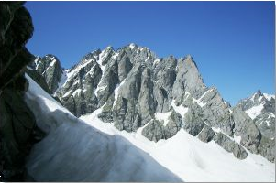
Il primo tratto del sentiero nella valle attraversa le propaggini del lungo canalone che scende dal pizzo del Ferro orientale, che vediamo al suo termine, lontano e defilato. Cominciamo a salire, fino alla quota approssimativa di 2570 metri, superando con attenzione una placca quasi sempre bagnata; poi, raggiunta la sommità di un dosso, il sentiero inizia a scendere. Si impone allo sguardo la grande placca liscia sulla costiera orientale della Val Qualido, la seconda laterale di destra della Val di Mello. La traversata della Val Qualido è la più breve, per cui, al termine della discesa, si giunge in poco tempo ad una quota approssimativa di 2450 metri, ai piedi del canalino che sale al passo dell’Averta.
Poco prima di imboccarlo, si incontrano le segnalazioni del sentiero che scende, verso destra, nella valle. Se fossimo nella necessità di scendere a valle, potremmo sfruttarlo, ma con attenzione. Scendiamo portandoci gradualmente al centro della valle, fino a giungere in vista di un caratteristico ed inconfondibile sperone roccioso che ne divide la parte bassa in due rami. Giunto alla sella erbosa ai piedi dello sperone, proseguiamo a destra, cercando di seguire i segnavia, fino ad un sistema di roccette che presenta qualche insidia, soprattutto perché si presenta spesso bagnato. Superate con attenzione le roccette, approdiamo ad una conca erbosa, sul limite sinistro della quale troviamo il sentiero che, con un po’ ai attenzione, ci permette di scendere al fondovalle, superando anche una grande placca di granito nella quale il sentiero disegna alcuni tornanti.
Nella nostra traversata siamo arrivati fino alle placche bagnate da dove poi scende il sentierino in val di Mello. Da questo punto per arrivare al rifugio Allievi c’è ancora 1h e 30’ di cammino passando per il passo dell’Averta e scendendo in val Zocca ove si apre, improvvisa ed emozionante, la visione della monolitica ed imponente cima o punta di Zocca (m. 3174). Qui però per qualcuno del nostro gruppo la fatica fin qui accumulata lo portava a desistere dal compiere l’intero percorso, inoltre per rientrare a Rovereto avevamo altre 5 ore di pullman. Il capo gita Pio Perghem decideva giustamente di chiudere il giro scendendo per il sentierino di cui sopra accennato. Avevamo ancora la bellezza di 1400m di dislivello. Il sentiero è piuttosto insidioso per le buche nascoste sotto l’erba, il terreno scivoloso ed esposto.
Siamo però tutti arrivati senza eccessivi problemi, qualche slogatura, e poco a monte di S. Martino c’era il pullman ad attenderci. Molti hanno approfittato a rinfrescarsi i piedi nel torrente, a ricuperare un po’ di energia con qualche fetta di torta e vino o altre bevande, e infine soddisfatti per le ore 23 eravamo a casa nostra. Una escursione indimenticabile.
Ad aspettarmi ho trovato Elvira e Valerio, saliti appositamente a salutarmi, cosa che mi ha fatto molto piacere.

